Slide 1
KBSI 연구과제 분석

Slide 2
MRAM & 반도체 관련 해외특허 분석
MRAM & 반도체 관련 해외특허 기초통계 (총 160건)
 | TCT | Backward citations | Forward citations | inventors
Mean | 2007.37 | 6.71 | 3.31 | 3.17
std | 6.9 | 14.92 | 5.85 | 2.14
max | 2021 | 153 | 41 | 15
min | 1991 | 0 | 0 | 1

Slide 3
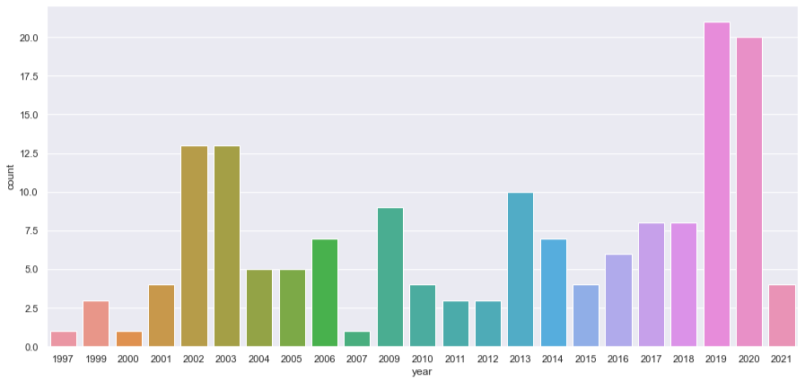
MRAM & 반도체 관련 해외특허 분석
MRAM & 반도체 관련 해외특허 기초통계 (출원연도) (총 160건)
초기의 개념 등장 및 연구로부터 현재의 활발한 연구에 이르기까지 냉각기가 존재했음을 파악 가능

Slide 4
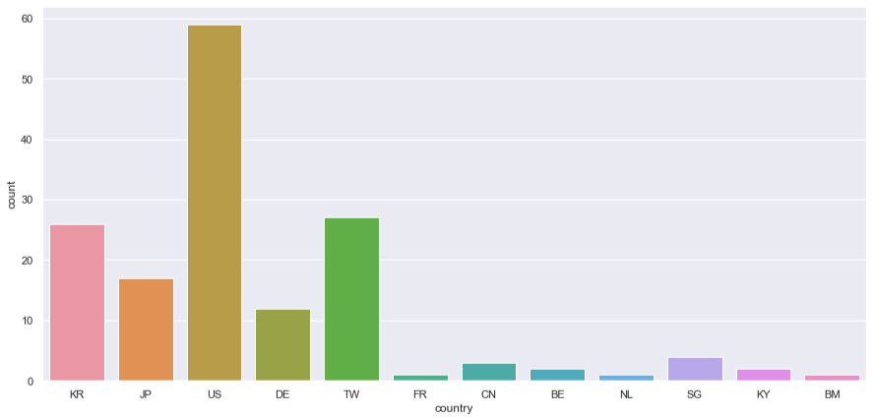
MRAM & 반도체 관련 해외특허 분석
MRAM & 반도체 관련 해외특허 기초통계 (출원국가) (총 160건)
미국
한국
대만
일본
독일

Slide 5
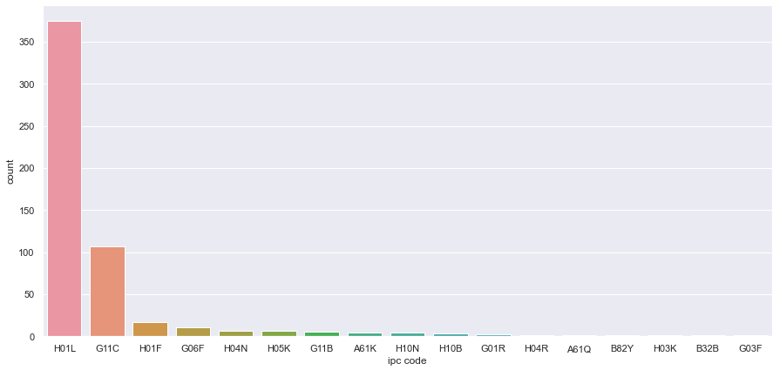
MRAM & 반도체 관련 해외특허 분석
MRAM & 반도체 관련 해외특허 기초통계 (IPC 코드) (총 160건)
반도체
장치
메모리
저장장치
데이터
처리
화상
통신
자석

Slide 6
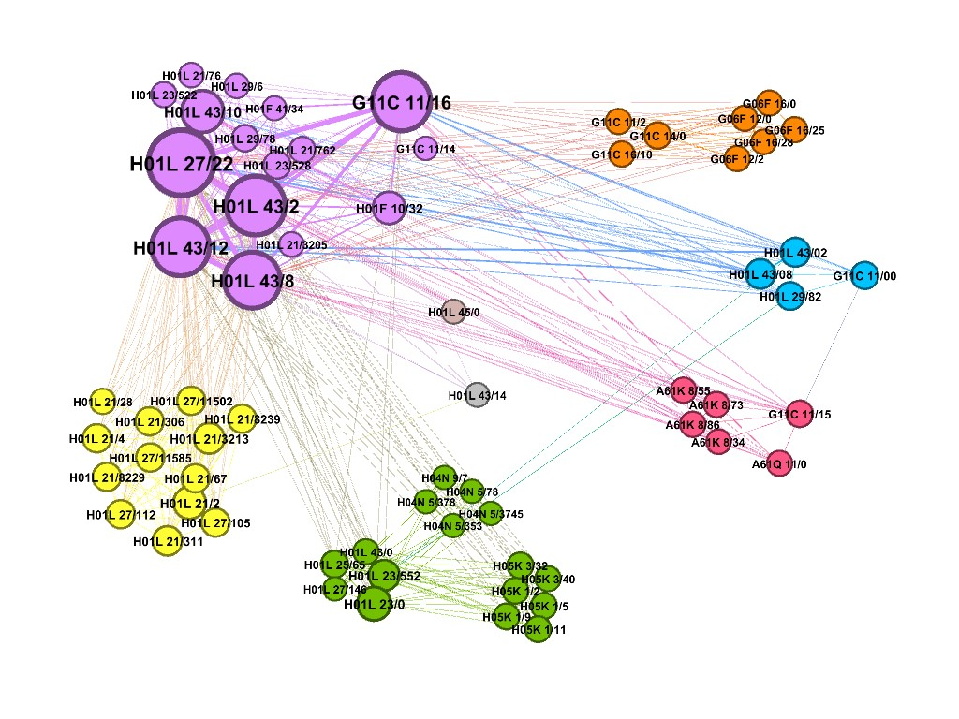
MRAM & 반도체 관련 해외특허 분석
MRAM & 반도체 관련 해외특허 IPC 네트워크 (총 160건)
자성 메모리
저장장치
반도체 장치
메모리 저장장치
데이터 처리장치
메모리
저장장치
데이터 처리
자석
자성 반도체 기억장치
전위 장벽 없이 정류, 증폭 등에 특별히 적용되는 고체 장치
기억 장치
자성 반도체 장치
hall-effect 장치를 위한 반도체 장치
자성 기억 장치
화상
통신
의학용 제제
반도체 장치
치아 손질용 제제
인쇄회로
치의학용 기억 장치
반도체 장치
반도체 장치
[ 주요 특허명 ]
화상통신(H04N) - CMOS image sensor (CIS) including MRAM
의학용 제제(A61K) - Magnetic random access memory
영상장치

Slide 7
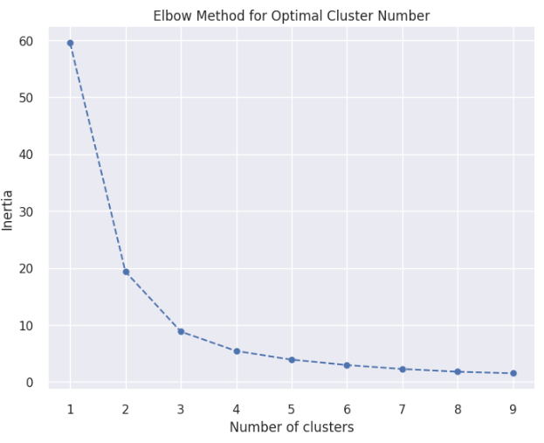
MRAM & 반도체 관련 해외특허 분석
MRAM & 반도체 관련 해외특허 Doc2vec 클러스터링 (총 160건)
MRAM-semiconductor 특허(160개)의 초록에 대하여 전처리 후 doc2vec 학습
- 전처리 : 표제어 추출, 불용어, 특수기호 및 3글자 이하 단어 삭제
K-means 클러스터링 : 적절한 클러스터 개수를 찾기 위해 Elbow Method 사용
- 클러스터 개수가 5를 넘어가면서 Inertia(응집도, 클러스터에 밀집된 정도)가 크게 줄지 않는 것을 확인

Slide 8
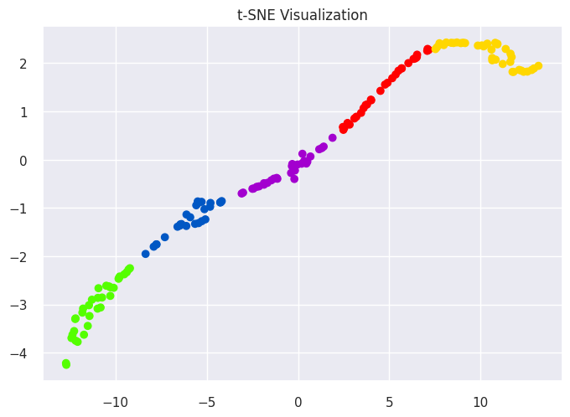
MRAM & 반도체 관련 해외특허 분석
MRAM & 반도체 관련 해외특허 Doc2vec 클러스터링 (총 160건)
t-SNE를 사용하여 차원 축소 후 시각화

Slide 9
MRAM & 반도체 관련 해외특허 분석
MRAM & 반도체 관련 해외특허 Doc2vec 클러스터링 (총 160건)
각 클러스터별 특허 제목과 초록을 기반으로 정리
- 클러스터 1 (총 35개 특허)
: 새로운 메모리 시스템 및 구조, MRAM의 신뢰성 및 내구성 향상
- 클러스터 2 (총 28개 특허)
: 메모리 셀의 속도와 효율성 증진, 고속 및 저전력 메모리 솔루션
- 클러스터 3 (총 32개 특허)
: 제조 효율성, 정확성, 메모리 구조 정렬 등 공정 개선, 셀 제조 및 진단 시스템
- 클러스터 4 (총 39개 특허)
: 단위 셀 개선과 통합 기술을 통해 용량과 속도 향상, 레이턴시가 낮은 대용량 MRAM 구조
- 클러스터 5 (총 26개 특허)
: 높은 용량과 안정성을 제공하는 적층형, 전력 효율과 속도 향상, 고효율 MRAM 패키징 기술

Slide 10
MRAM & 반도체 관련 해외특허 분석
MRAM & 반도체 관련 해외특허 피인용 지표 분석
1) 개별 특허의 피인용 수 (상위 20개)
patent_title | patent_date | citedby_cnt
Directional ion etching process for patterning self-aligned via contacts | 2006-05-09 | 137
Stray magnetic shielding for a non-volatile MRAM | 1999-05-11 | 89
Magnetic semiconductor memory apparatus and method of manufacturing the same | 2003-05-06 | 64
MRAM storage device | 2007-02-20 | 62
Invalid write prevention for STT-MRAM array | 2013-04-30 | 62
Semiconductor device having memory element with stress insulating film | 2011-04-26 | 55
High density MRAM cell array | 2002-04-02 | 49
MRAM device and method for fabricating the same | 2018-07-31 | 42
Magnetoresistive tunnel junction magnetic device and its application to MRAM | 2010-10-26 | 40
MRAM having semiconductor device integrated therein | 2001-09-04 | 39
Method of making toroidal MRAM cells | 2005-08-30 | 39
Semiconductor memory device having resistive memory cells and method of testing the same | 2015-09-29 | 37
Method of manufacturing a metal cap layer for preventing damascene conductive lines from oxidation | 2004-03-23 | 37
Magnetic random access memory using schottky diode | 2004-06-15 | 36
Semiconductor device and manufacturing method thereof | 2013-07-23 | 26
Memory cells, semiconductor device structures, memory systems, and methods of fabrication | 2014-12-30 | 25
Diode for use in MRAM devices and method of manufacture | 2005-04-26 | 24
Magnetic random access memory having a transistor of vertical structure with writing line formed on an upper portion of the magnetic tunnel junction cell | 2003-11-18 | 23
Lithography alignment and overlay measurement marks formed by resist mask blocking for MRAMs | 2005-12-27 | 22
MRAM device and integration techniques compatible with logic integration | 2014-03-18 | 21

Slide 11
MRAM & 반도체 관련 해외특허 분석
MRAM & 반도체 관련 해외특허 피인용 지표 분석
2) IPC 그룹별 피인용 수
G11C1100: Digital stores characterised by the use of particular electric or magnetic storage elements (특정 전기적 또는 자기적 저장 요소를 활용하여 데이터를 저장하고 접근하는 디지털 저장장치)
H01L2982: controllable by variation of the magnetic field applied to the device (자기적인 특성을 활용하여 장치를 제어하는 기술)
H01L2100: Processes or apparatus adapted for the manufacture or treatment of semiconductor or solid state devices or of parts thereof (반도체 및 고체 소자 제조 공정)
H01L2144: Manufacture of electrodes on semiconductor bodies using processes or apparatus not provided for in groups (반도체 장치 내부의 전극 제조)
H01L2722: including components using galvano-magnetic effects, e.g. Hall effect; using similar magnetic field effects (자기장 효과를 활용하여 작동하는 장치의 제조나 처리를 다루는 분야)
IPC_code | citedby_cnt
G11C1100 | 225
H01L2982 | 172
H01L2100 | 150
H01L2144 | 137
H01L2722 | 126
G11C1116 | 115
H01L4312 | 97
B32B9/00 | 89
H01L31119 | 85
H01L4308 | 80
G11C1702 | 74
G11C1115 | 73
H01L2976 | 72
H01L31113 | 62
H01L31062 | 62
H01L2994 | 62
H01L438 | 55
H1L2722 | 46
H01L432 | 46
H1L432 | 44

Slide 12
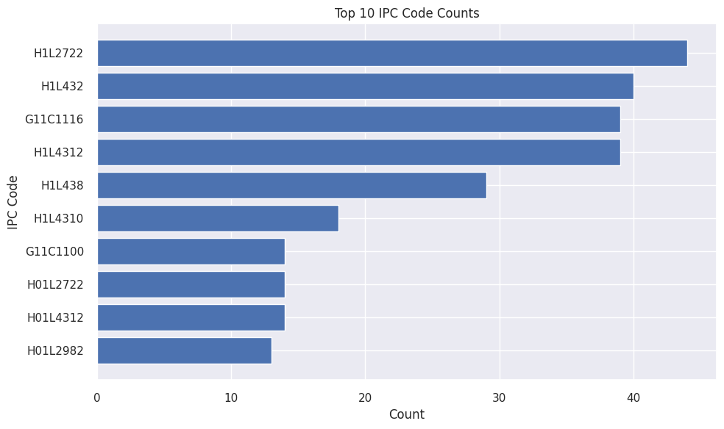
MRAM & 반도체 관련 해외특허 분석
MRAM & 반도체 관련 해외특허 피인용 지표 분석
2) IPC 그룹별 피인용 수
- IPC 코드 별 특허 개수(MRAM-반도체 특허 중 가장 많은 빈도의 특허 분야)

Slide 13
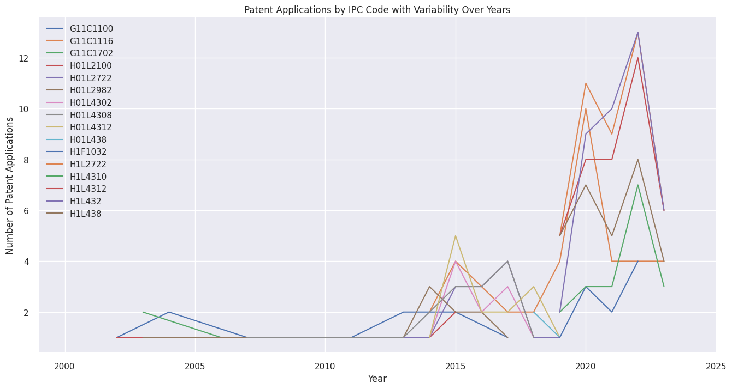
MRAM & 반도체 관련 해외특허 분석
MRAM & 반도체 관련 해외특허 피인용 지표 분석
3) IPC 코드의 평균 성장률
- IPC 코드 별 연도에 따른 출원 횟수 변화 시각화

Slide 14
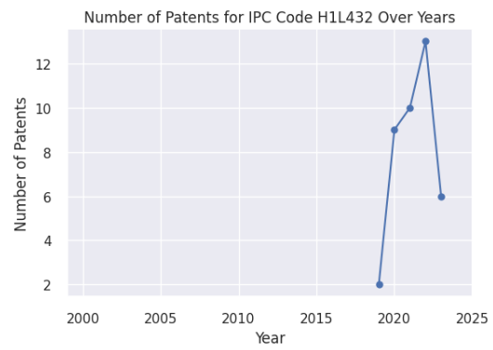
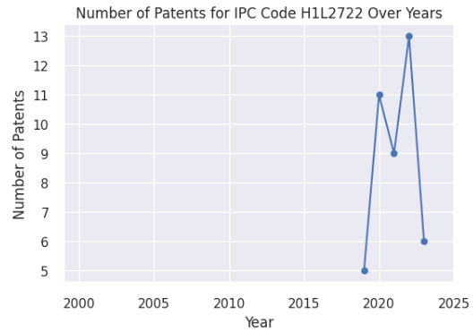
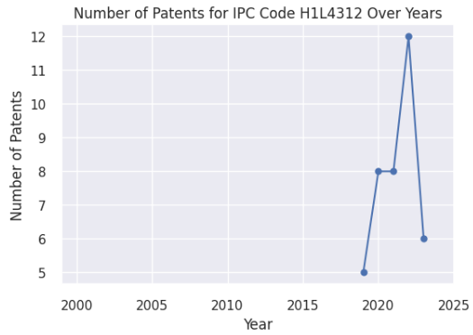
MRAM & 반도체 관련 해외특허 분석
MRAM & 반도체 관련 해외특허 피인용 지표 분석
3) IPC 코드의 평균 성장률
- IPC 코드 별 연도에 따른 출원 횟수 변화 시각화 중 최근 높은 상승세를 보이는 3가지
<H1L432>
<H1L2722>
<H1L4312>

Slide 15
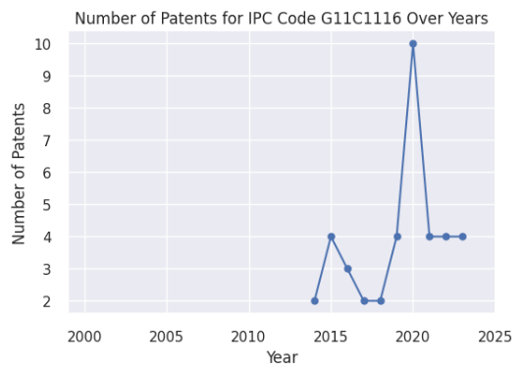
MRAM & 반도체 관련 해외특허 분석
MRAM & 반도체 관련 해외특허 피인용 지표 분석
3) IPC 코드의 평균 성장률
- IPC 코드 별 연도에 따른 출원 횟수 변화 시각화 중 최근 높은 하락세를 보이는 1가지
G11C1116 : using elements in which the storage effect is based on magnetic spin effect

Slide 16
MRAM & 반도체 관련 해외특허 분석
MRAM & 반도체 관련 해외특허 피인용 지표 분석
3) IPC 코드의 평균 성장률
IPC_Code | Average_Growth_Rate (%)
G11C1702 | -50.00
H01L438 | -50.00
H1L438 | 5.36
G11C1100 | 11.11
H01L2100 | 11.11
H01L2982 | 14.58
H1L4312 | 15.00
H1L2722 | 23.10
G11C1116 | 25.74
H01L2722 | 26.39
H1L4310 | 31.56
H01L4308 | 31.67
H01L4302 | 58.33
H01L4312 | 64.67
H1L432 | 84.32
H1F1032 | 88.89
1. 각 IPC 코드 별 연도에 따른 성장률 계산
= {(다음 연도 출원 횟수 - 해당 연도 출원 횟수) / 해당 연도 출원 횟수)} * 100
2. 각 IPC 코드 별 연도에 따른 성장률 계산
= 매년 성장률의 합계 / 특허 출원 기간
(특허 출원 기간 : 마지막 출원 연도 - 가장 처음 출원 연도)
3. 평균 성장률이 0%가 아닌 것만 출력 (참고 : 표 1)
(참고 : 표 1)

Slide 17
MRAM & 반도체 관련 해외특허 분석
MRAM & 반도체 관련 해외특허 피인용 지표 분석
4) 특허권자의 피인용 수
- 특허권자 별 보유한 특허 수
assignee_ids | number of patents
13a53698-4b1d-4ce4-9682-24fa7f409118 | 17
4284d7a3-31b8-4b2a-8941-8621f5ac8995 | 17
906d3431-f332-411c-83fb-5ba785793669 | 16
6df8d27d-0ab4-43a3-b8f4-dff93fe58894 | 12
0af3e236-c7ce-4c0d-9786-ede991db0c60 | 10
af11844d-4e1b-4ba6-ad81-0e543917bd61 | 8
eb7570d0-a0e5-4557-9699-8633614ff19e | 8
c243ca65-0395-4518-8f87-110f2afbc4ac | 6
9a058824-5692-4df6-891f-0e137ab7d5bb | 5
bc9663ef-6d56-4736-9bfe-75c2879d49d8 | 5

Slide 18
MRAM & 반도체 관련 해외특허 분석
MRAM & 반도체 관련 해외특허 피인용 지표 분석
4) 특허권자의 피인용 수
- 특허권자 별 보유한 특허의 피인용 수
assignee_ids | citedby_count
dca42834-132f-45fa-b8ca-565e20c6021e | 200
bc9663ef-6d56-4736-9bfe-75c2879d49d8 | 195
6df8d27d-0ab4-43a3-b8f4-dff93fe58894 | 186
eb7570d0-a0e5-4557-9699-8633614ff19e | 132
4284d7a3-31b8-4b2a-8941-8621f5ac8995 | 111
c243ca65-0395-4518-8f87-110f2afbc4ac | 91
af11844d-4e1b-4ba6-ad81-0e543917bd61 | 81
340169e1-c294-4de3-8c54-d3d98501323c | 78
5b47d22f-15c0-4b23-87aa-b025bbc9d0c3 | 62
5db6ac55-dbc2-45e2-9440-2b69b442fb31 | 62
(참고 : assignee_ids ’13a53698-4b1d-4ce4-9682-24fa7f409118’의 피인용 수 = 40,
assignee_ids ‘dca42834-132f-45fa-b8ca-565e20c6021e’의 보유 특허 수 = 3)

Slide 19
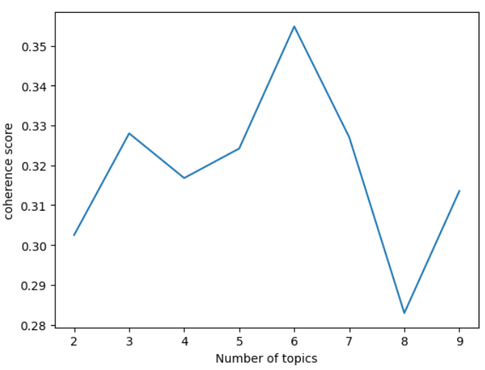
MRAM & 반도체 관련 해외특허 분석
MRAM & 반도체 관련 해외특허 LDA 토픽모델링 (1/)
Source : MRAM 관련 특허 160건 (USPTO)
Target variable : InventionTitle + Abstract
Lemmatization > 3
Stopwords : ’semiconductor’, ‘mram’, ‘magnetic random access memory’
Number of Topic : 6
Coherence score

Slide 20
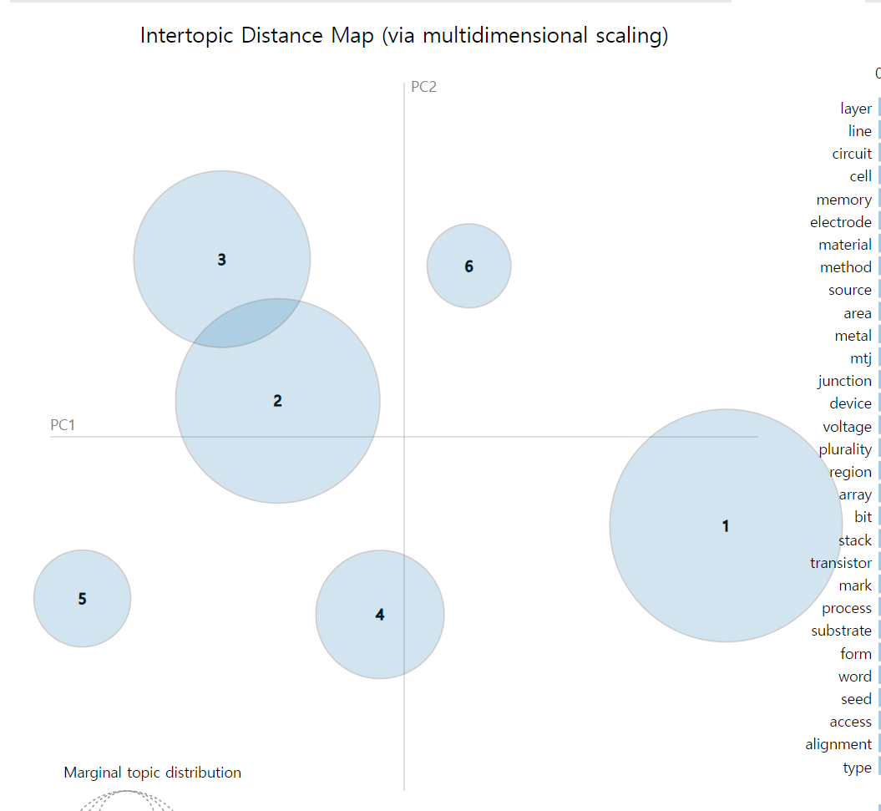
MRAM & 반도체 관련 해외특허 분석
MRAM & 반도체 관련 해외특허 LDA 토픽모델링 (2/)
Intertopic Distance Map
Sailent term
원의 크기
토픽의 단어들의 분포
원의 거리
토픽 간의 유사성

Slide 21
MRAM & 반도체 관련 해외특허 분석
MRAM & 반도체 관련 해외특허 LDA 토픽모델링 (3/5)
Sailent term
모든 문서들 중에서 가장 많이 등장하는 term에 대한 table
index | term | topic | ratio
0 | layer | 1 | 0.193
1 | line | 2 | 0.067
2 | circuit | 5 | 0.105
3 | cell | 3 | 0.104
4 | memory | 2 | 0.085
5 | electrode | 1 | 0.046
6 | material | 1 | 0.014
7 | method | 1 | 0.034
8 | source | 2 | 0.015
9 | area | 5 | 0.061
10 | metal | 1 | 0.037
11 | mtj | 1 | 0.03
12 | junction | 1 | 0.031
13 | device | 1 | 0.053
14 | voltage | 4 | 0.027
15 | plurality | 2 | 0.009
index | term | topic | ratio
16 | region | 2 | 0.034
17 | array | 3 | 0.034
18 | bit | 2 | 0.017
19 | stack | 1 | 0.021
20 | transistor | 3 | 0.021
21 | mark | 4 | 0.026
22 | process | 1 | 0.009
23 | substrate | 1 | 0.012
24 | form | 2 | 0.007
25 | word | 2 | 0.026
26 | seed | 4 | 0.021
27 | access | 3 | 0.022
28 | alignment | 4 | 0.02
29 | type | 3 | 0.014

Slide 22
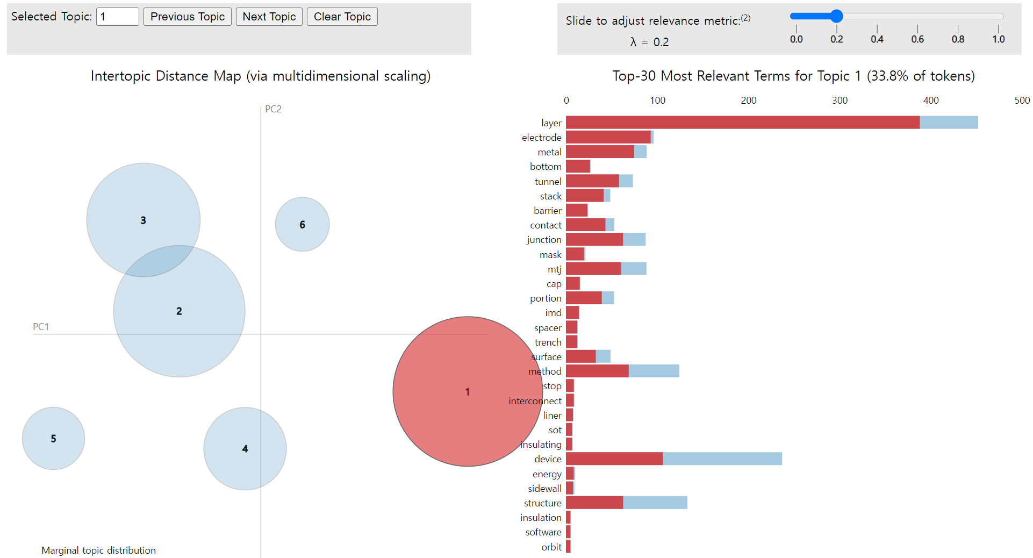
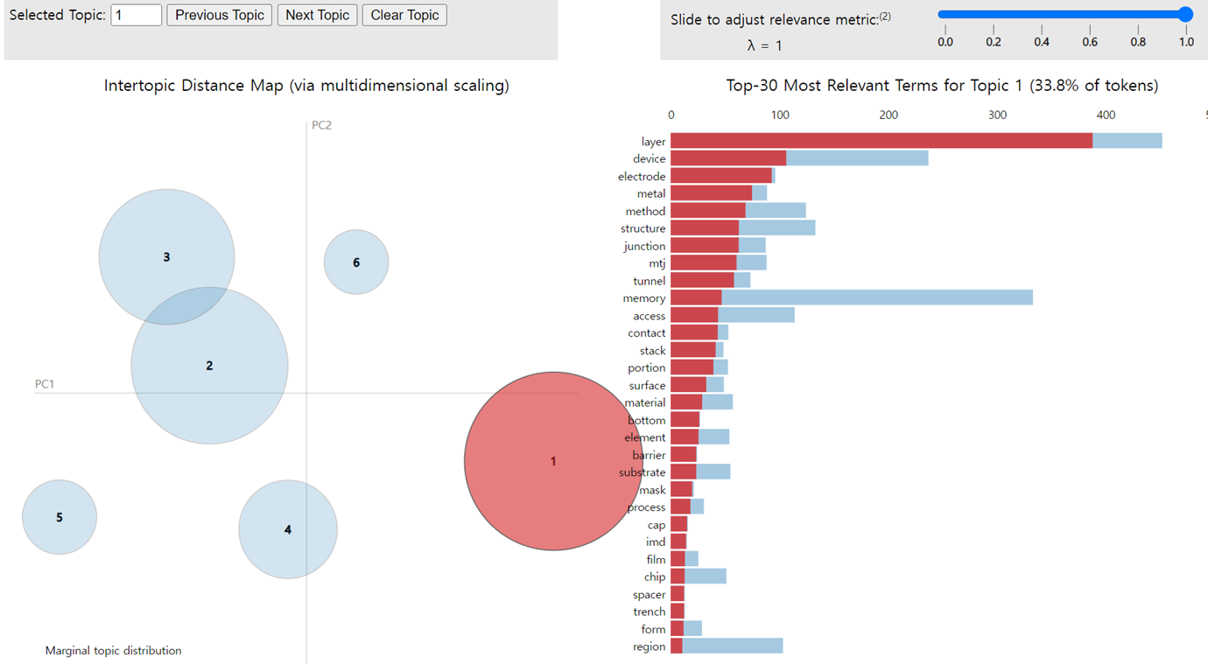
MRAM & 반도체 관련 해외특허 분석
MRAM & 반도체 관련 해외특허 LDA 토픽모델링 (4/5)
Topic 1 : 전자 기기/ 메모리 기술

Slide 23
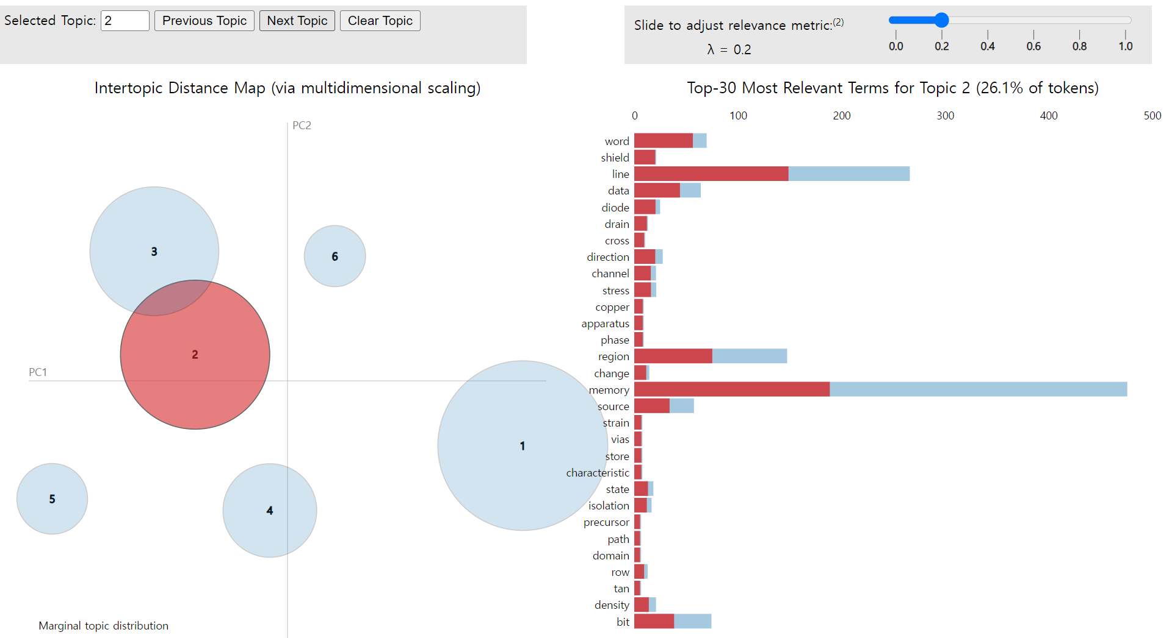
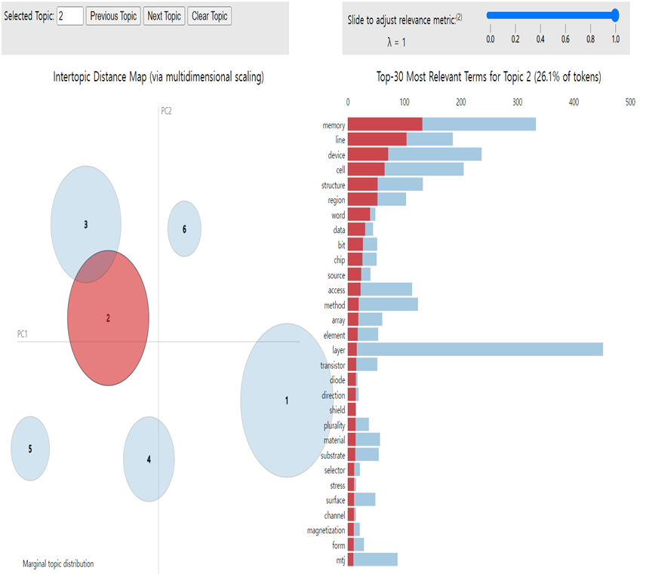
MRAM & 반도체 관련 해외특허 분석
MRAM & 반도체 관련 해외특허 LDA 토픽모델링 (4/5)
Topic 2 : 반도체 기반 제어 기술

Slide 24
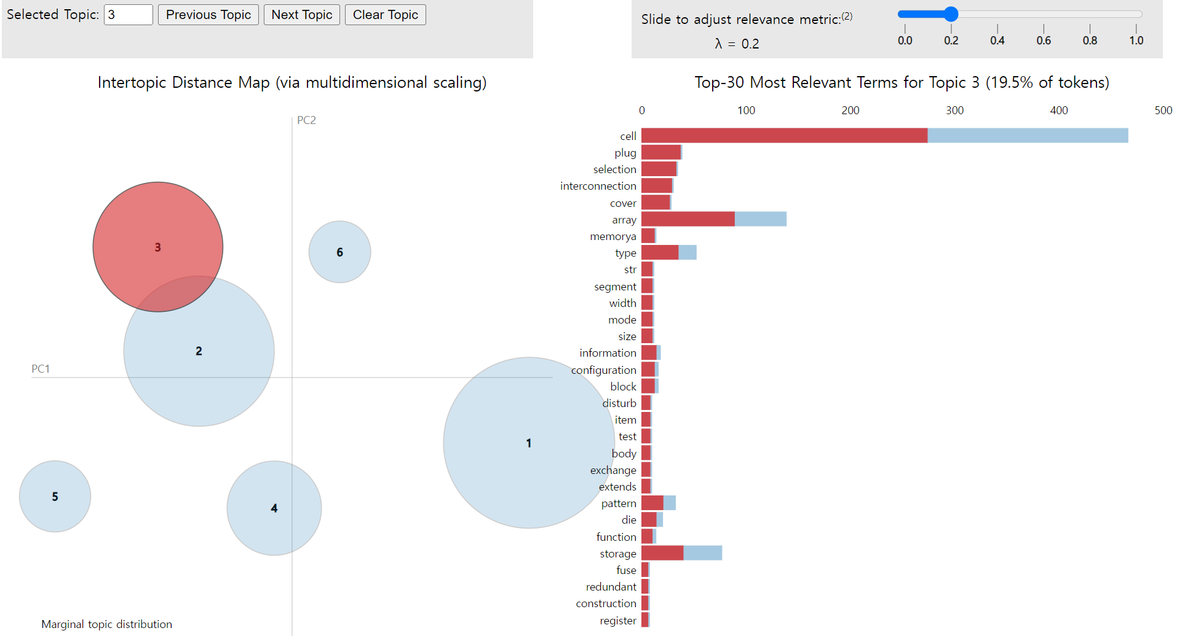
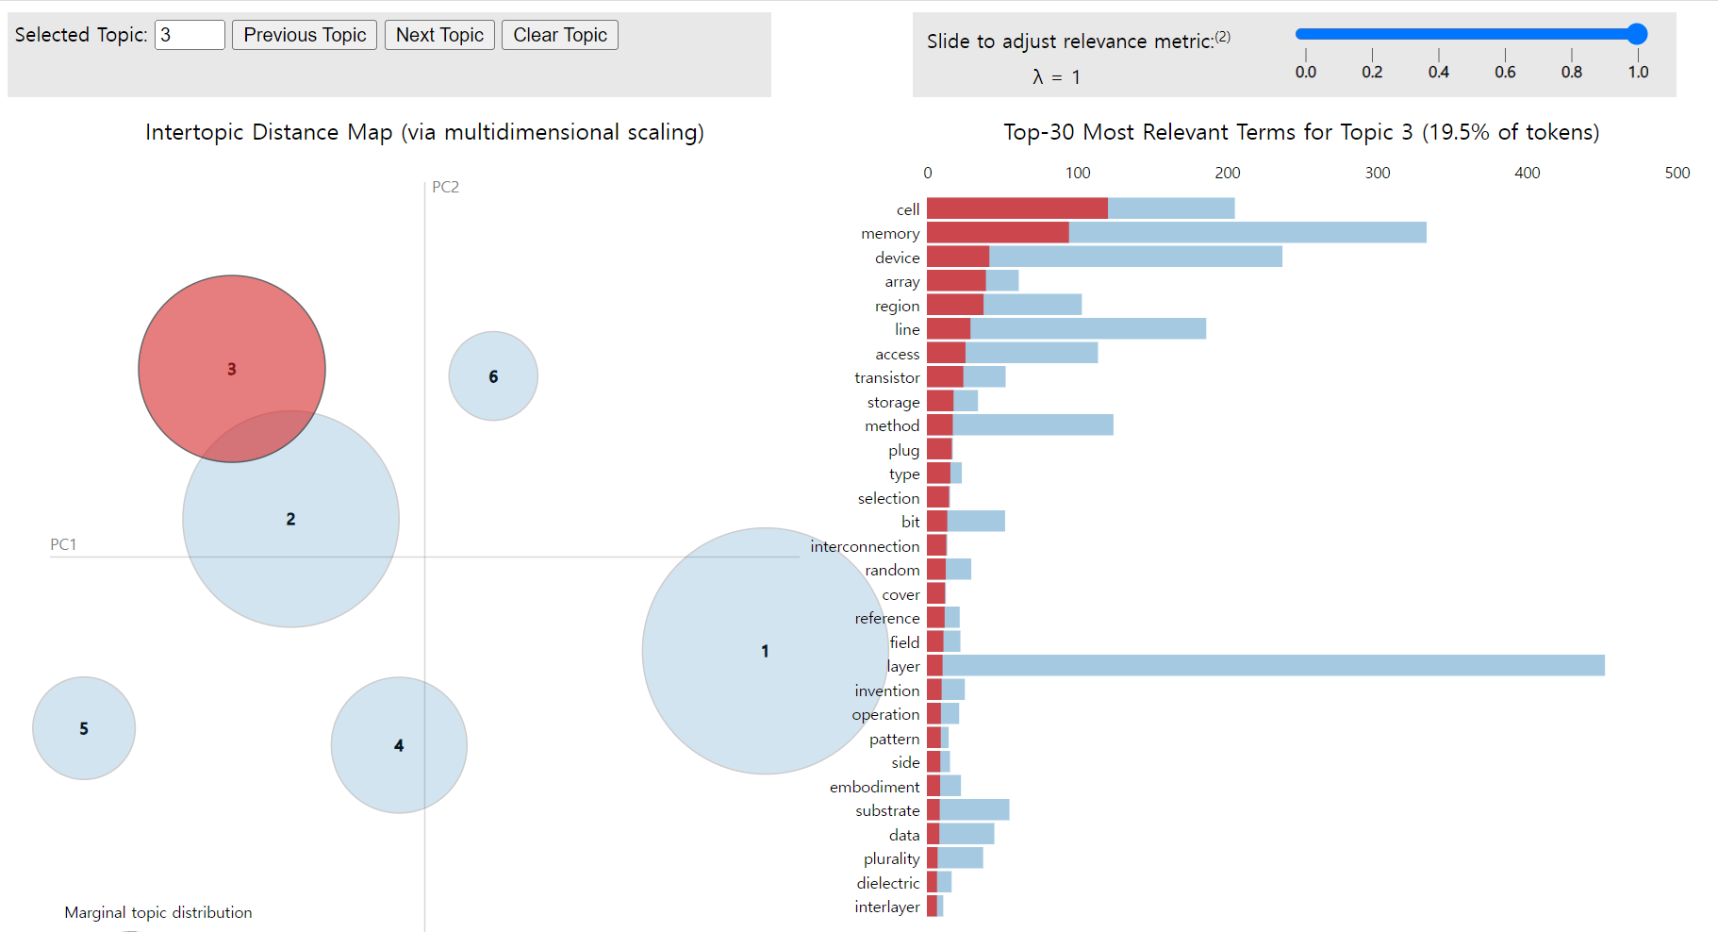
MRAM & 반도체 관련 해외특허 분석
MRAM & 반도체 관련 해외특허 LDA 토픽모델링 (4/5)
Topic 3 : 제조 기술 프로세스 (메모리 기반)

Slide 25
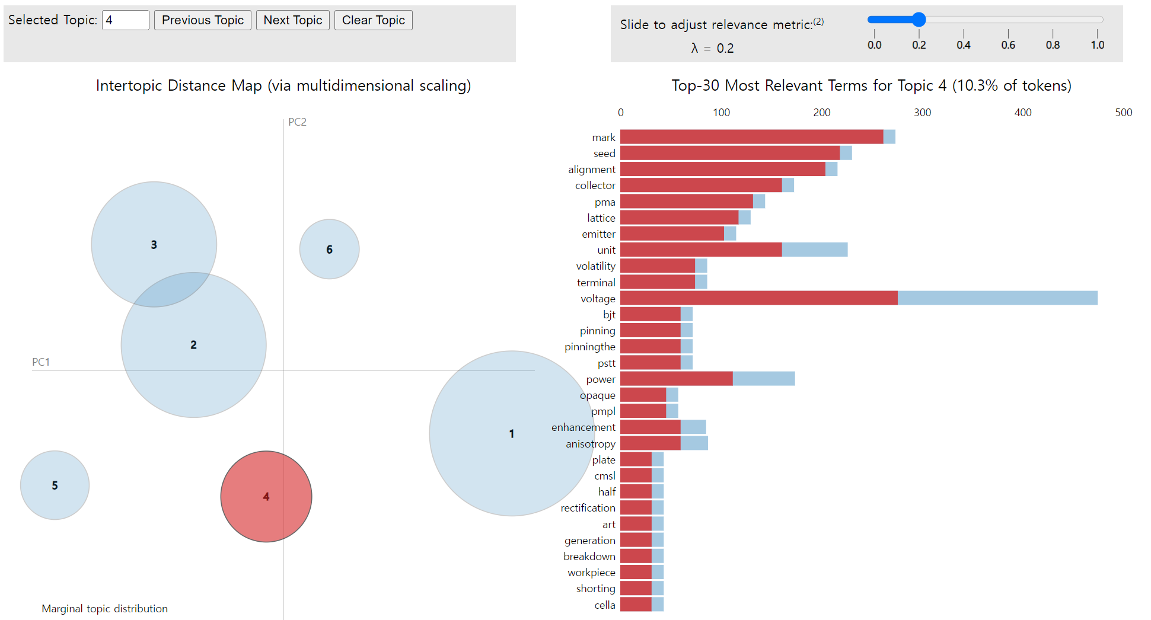
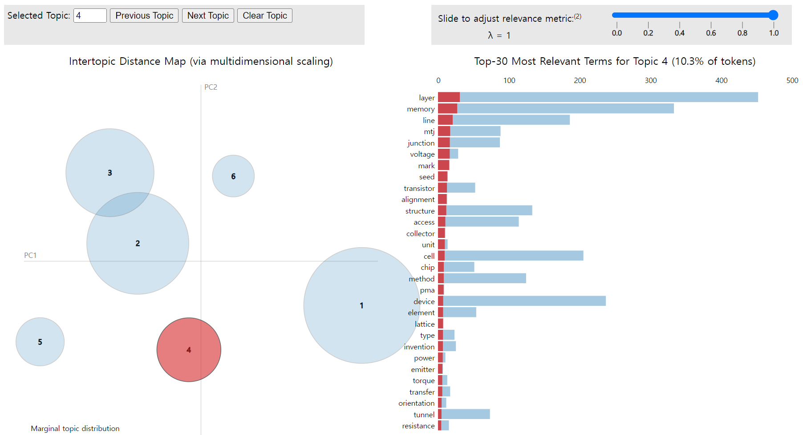
MRAM & 반도체 관련 해외특허 분석
MRAM & 반도체 관련 해외특허 LDA 토픽모델링 (4/5)
Topic 4: 트랜지스터, 데이터 신호 처리

Slide 26
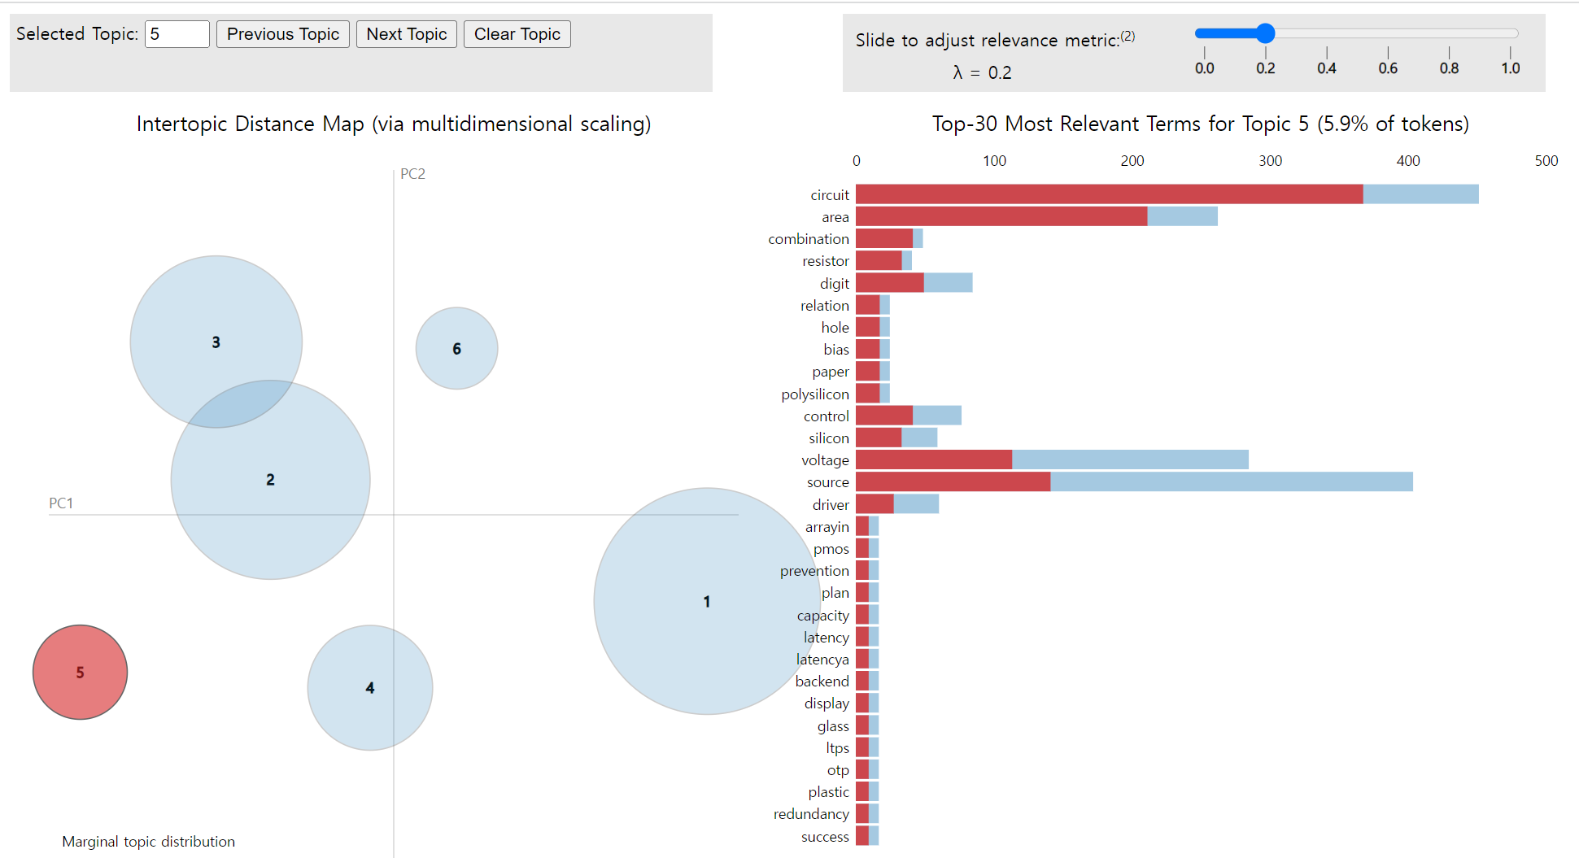
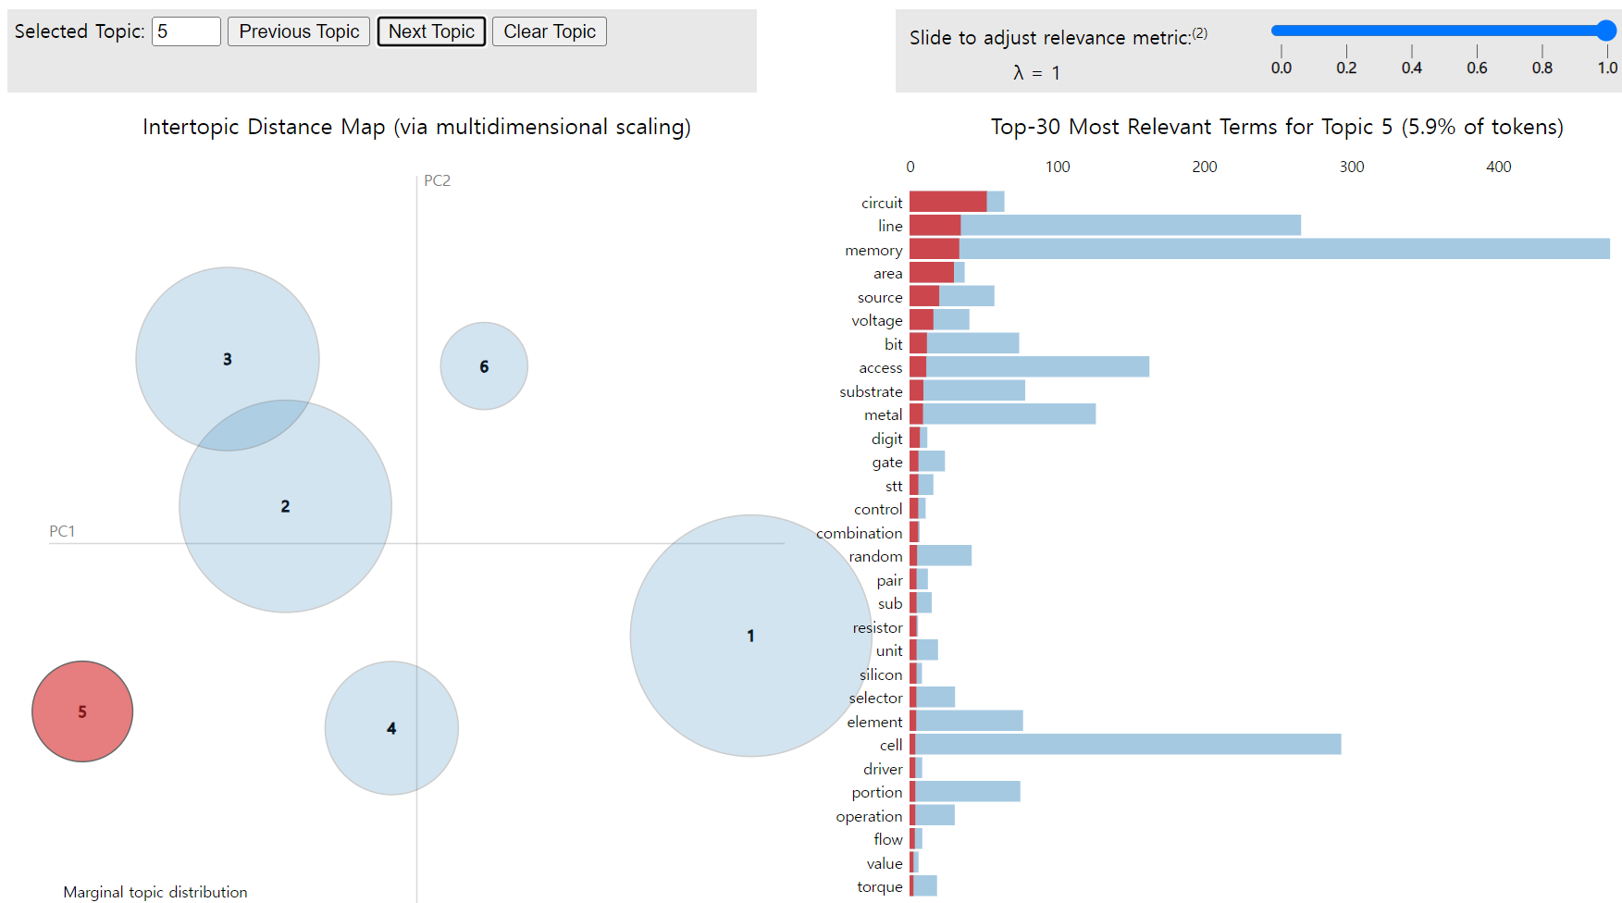
MRAM & 반도체 관련 해외특허 분석
MRAM & 반도체 관련 해외특허 LDA 토픽모델링 (4/5)
Topic 5: 전자 회로 설계, 신호 전달 및 제어

Slide 27
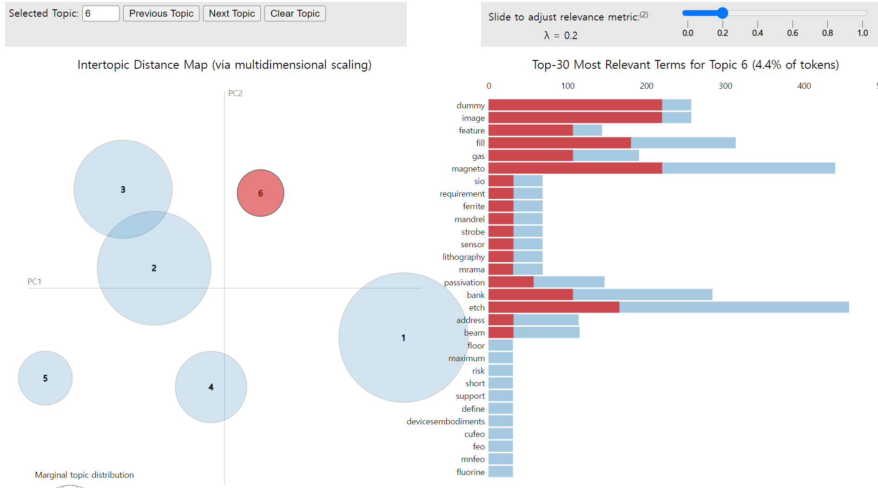
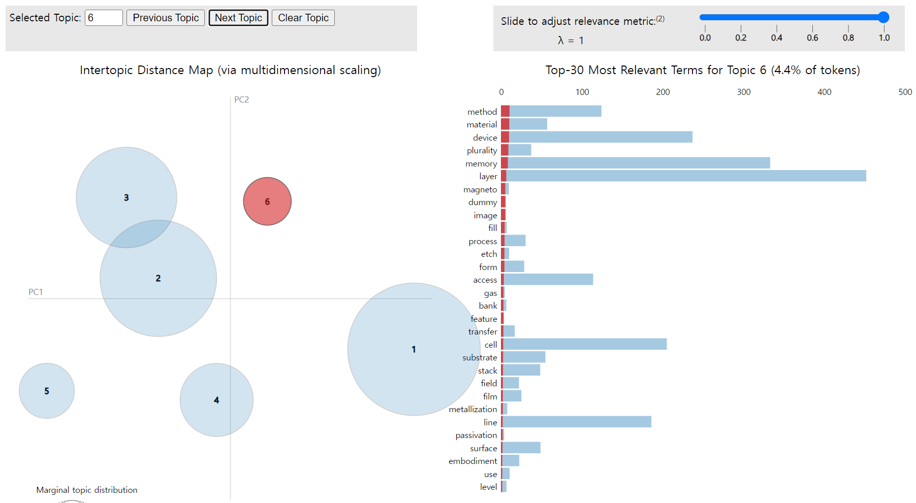
MRAM & 반도체 관련 해외특허 분석
MRAM & 반도체 관련 해외특허 LDA 토픽모델링 (4/5)
Topic 6: 재료 및 이미지 접근/처리

Slide 28
MRAM & 반도체 관련 해외특허 분석
MRAM & 반도체 관련 해외특허 LDA 토픽모델링 (4/5)
Relevance term (1/2)
각 문서마다 자주 등장하는 단어의 비율
전자 기기/ 메모리 기술
 | Topic 1
0 | layer | 0.193 | housing | 0.001
1 | device | 0.053 | oxidation | 0.001
2 | electrode | 0.046 | plasma | 0.001
3 | metal | 0.037 | spacers | 0.001
4 | method | 0.034 | self | 0.001
5 | structure | 0.031 | interlayer | 0.001
6 | junction | 0.031 | spin | 0.001
7 | mtj | 0.03 | aspect | 0.001
8 | tunnel | 0.029 | planar | 0.001
9 | memory | 0.023 | thereof | 0.001
10 | access | 0.022 | performance | 0.001
11 | contact | 0.021 | non | 0.001
12 | stack | 0.021 | fill | 0.001
13 | portion | 0.02 | pad | 0.001
14 | surface | 0.016 | housing | 0.001
15 | layer | 0.193 | oxidation | 0.001
반도체 기반 제어 기술
 | Topic 2
0 | memory | 0.085 | comprises | 0.002
1 | line | 0.067 | hall | 0.002
2 | device | 0.046 | processing | 0.002
3 | cell | 0.042 | processor | 0.002
4 | structure | 0.034 | coupler | 0.002
5 | region | 0.034 | attach | 0.002
6 | word | 0.026 | core | 0.002
7 | data | 0.02 | technique | 0.002
8 | bit | 0.017 | pattern | 0.002
9 | chip | 0.017 | wire | 0.002
10 | source | 0.015 | relief | 0.002
11 | access | 0.015 | control | 0.002
12 | method | 0.012 | bank | 0.002
13 | array | 0.012 | transfer | 0.002
14 | element | 0.011 | pcb | 0.002
15 | memory | 0.085 | connection | 0.002
제조 기술 프로세스 (메모리 기반)
 | Topic 3
0 | cell | 0.104 | chip | 0.002
1 | memory | 0.082 | tunnel | 0.002
2 | device | 0.036 | surface | 0.002
3 | array | 0.034 | electrode | 0.002
4 | region | 0.033 | aspect | 0.002
5 | line | 0.025 | disclosure | 0.002
6 | access | 0.022 | step | 0.002
7 | transistor | 0.021 | reliability | 0.002
8 | storage | 0.015 | wall | 0.002
9 | method | 0.015 | channel | 0.002
10 | plug | 0.014 | base | 0.002
11 | type | 0.014 | solution | 0.002
12 | selection | 0.013 | laser | 0.002
13 | bit | 0.012 | comprise | 0.002
14 | interconnection | 0.011 | recess | 0.002
15 | random | 0.011 | rram | 0.002

Slide 29
MRAM & 반도체 관련 해외특허 분석
MRAM & 반도체 관련 해외특허 LDA 토픽모델링 (5/5)
Relevance term (2/2)
각 문서마다 자주 등장하는 단어의 비율
트랜지스터, 데이터 신호 처리
 | Topic 4
0 | layer | 0.05 | field | 0.003
1 | memory | 0.044 | property | 0.003
2 | line | 0.034 | wafer | 0.003
3 | mtj | 0.028 | consumption | 0.002
4 | junction | 0.027 | density | 0.002
5 | voltage | 0.027 | dielectric | 0.002
6 | mark | 0.026 | portion | 0.002
7 | seed | 0.021 | array | 0.002
8 | transistor | 0.021 | application | 0.002
9 | alignment | 0.02 | program | 0.002
10 | structure | 0.019 | interlayer | 0.002
11 | access | 0.017 | tunneling | 0.002
12 | collector | 0.016 | thereofa | 0.002
13 | unit | 0.016 | component | 0.002
14 | cell | 0.015 | becomes | 0.002
15 | chip | 0.013 | integrationa | 0.002
전자 회로 설계, 신호 전달 및 제어
 | Topic 5
0 | circuit | 0.105 | noise | 0
1 | line | 0.07 | capacitor | 0
2 | memory | 0.068 | arraya | 0
3 | area | 0.061 | imd | 0
4 | source | 0.04 | diode | 0
5 | voltage | 0.033 | position | 0
6 | bit | 0.024 | transistor | 0
7 | access | 0.023 | mat | 0
8 | substrate | 0.019 | bottom | 0
9 | metal | 0.018 | dimension | 0
10 | digit | 0.014 | increase | 0
11 | gate | 0.012 | rate | 0
12 | stt | 0.012 | multiplicity | 0
13 | control | 0.012 | systemto | 0
14 | combination | 0.012 | electrodea | 0
15 | random | 0.01 | etchback | 0
재료 및 이미지 접근/처리
 | Topic 6
0 | method | 0.041 | signal | 0.003
1 | material | 0.039 | buffer | 0.003
2 | device | 0.038 | pixel | 0.003
3 | plurality | 0.035 | methoda | 0.001
4 | memory | 0.033 | stt | 0
5 | layer | 0.025 | bond | 0
6 | magneto | 0.021 | herein | 0
7 | dummy | 0.021 | anneal | 0
8 | image | 0.021 | product | 0
9 | fill | 0.018 | position | 0
10 | process | 0.017 | spin | 0
11 | etch | 0.017 | slop | 0
12 | form | 0.016 | torque | 0
13 | access | 0.014 | operation | 0
14 | gas | 0.012 | mask | 0
15 | bank | 0.012 | resist | 0

Slide 30
KBSI 소유 반도체 관련 국내외 특허 분석
KBSI 소유 반도체 관련 국내외 특허 기초통계 (총 91건 – 국내 68, 해외 23)
 | TCT | Backward citations | Forward citations | inventors
Mean | 2009 | 7.77 | 0.69 | 3.56
std | 5.77 | 5.04 | 1.39 | 2.01
max | 2018 | 23 | 7 | 11
min | 1991 | 0 | 0 | 1

Slide 31
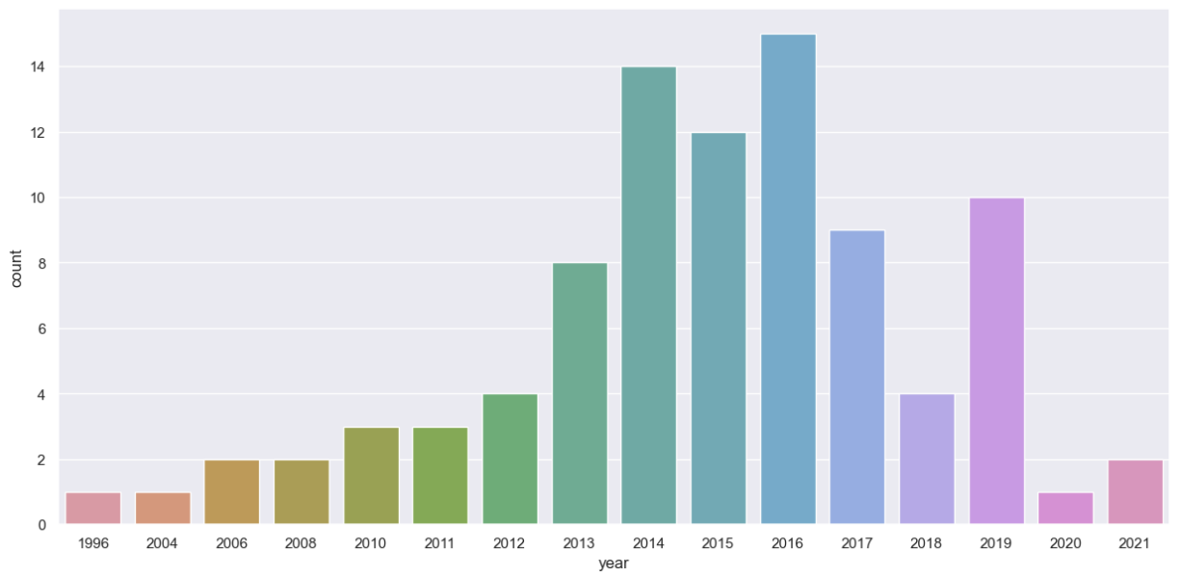
KBSI 소유 반도체 관련 국내외 특허 분석
KBSI 소유 반도체 관련 국내외 특허 기초통계 (출원연도) (총 91건 – 국내 68, 해외 23)
최근 기간 동안
출원활동이 활발했음

Slide 32
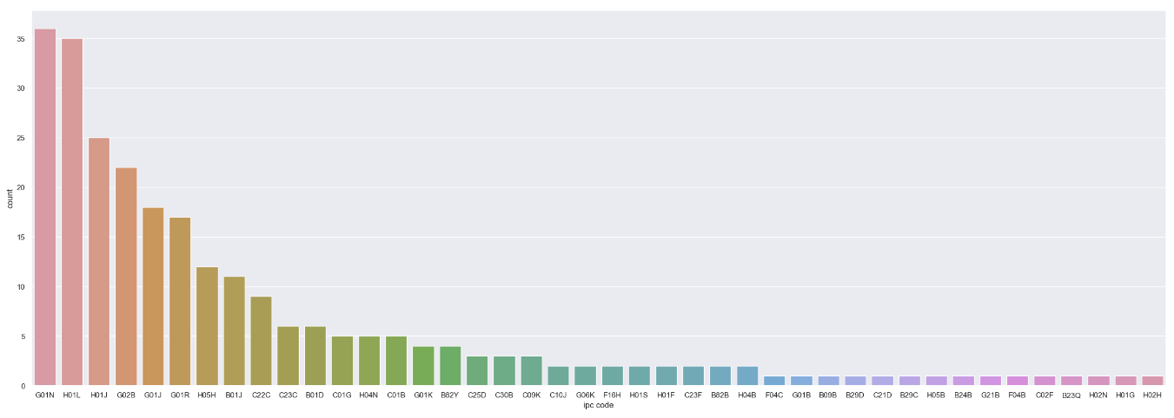
KBSI 소유 반도체 관련 국내외 특허 분석
KBSI 소유 반도체 관련 국내외 특허 기초통계 (IPC 코드) (총 91건 – 국내 68, 해외 23)
재료
조사분석
반도체
장치
전자관/방전램프
광학
시스템
적외선〮자외선
측정

Slide 33
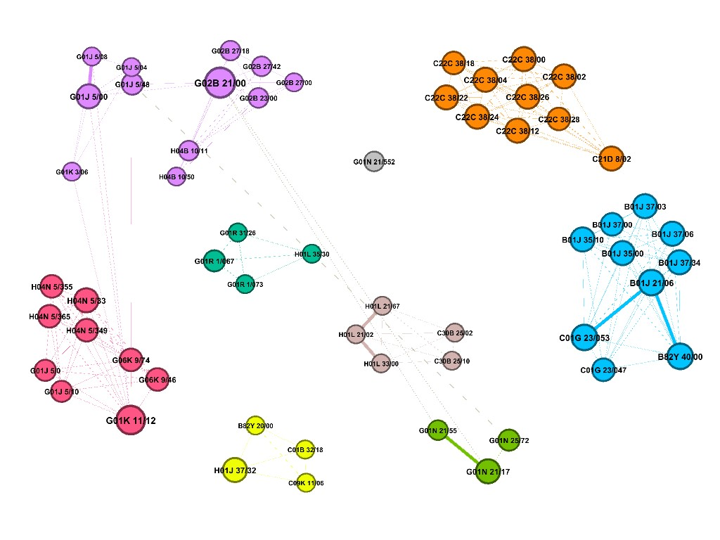
KBSI 소유 반도체 관련 국내외 특허 분석
KBSI 소유 반도체 관련 국내외 특허 IPC 네트워크 (총 91건 – 국내 68, 해외 23)
적외선〮자외선
측정
광학 시스템
합금
합금 가공
전송
열처리
온도계
광통신 시스템
광학수단을 이용한 분석
화학적〮물리적
방법
화상통신
영상장치
반도체
장치
반도체 구조
열전소자
그래픽 데이터
판독
단결정
성장
전기변량
측정
전기측정
나노구조
금속
화합물
나노과학 (금속)
나노구조
적외선〮자외선
측정
전자관/방전램프
비금속
온도 측정
재료 조사분석
나노과학 (비금속)
응용물질

Slide 34

KBSI 소유 반도체 관련 국내외 특허 분석
KBSI 소유 반도체 관련 국내외 특허 Doc2vec 클러스터링 (총 91건 – 국내 68, 해외 23)
MRAM-semiconductor 특허(160개)의 초록에 대하여 전처리 후 doc2vec 학습
- 전처리 : 표제어 추출, 불용어, 특수기호 및 3글자 이하 단어 삭제
K-means 클러스터링 : 적절한 클러스터 개수를 찾기 위해 Elbow Method 사용
- 클러스터 개수가 5를 넘어가면서 Inertia(응집도, 클러스터에 밀집된 정도)가 크게 줄지 않는 것을 확인

Slide 35
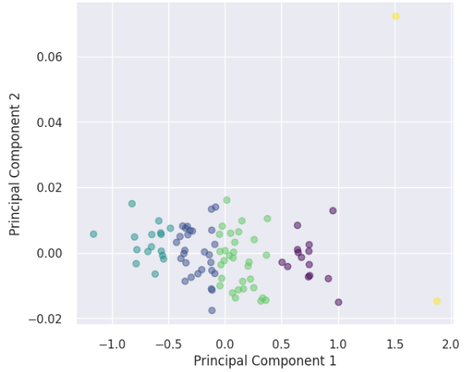
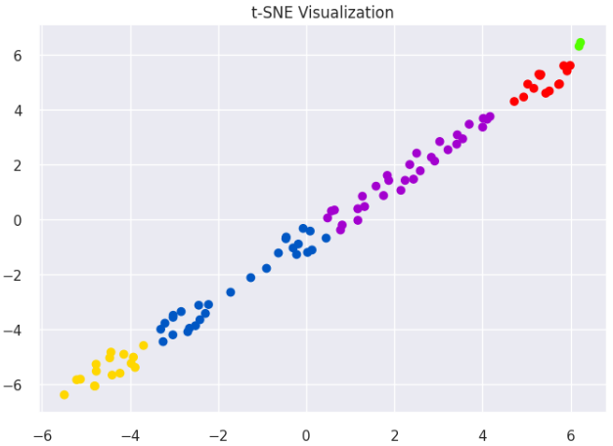
KBSI 소유 반도체 관련 국내외 특허 분석
KBSI 소유 반도체 관련 국내외 특허 Doc2vec 클러스터링 (총 91건 – 국내 68, 해외 23)
PCA, t-SNE를 사용하여 차원 축소 후 시각화

Slide 36
KBSI 소유 반도체 관련 국내외 특허 분석
KBSI 소유 반도체 관련 국내외 특허 Doc2vec 클러스터링 (총 91건 – 국내 68, 해외 23)
각 클러스터별 특허 제목과 초록을 기반으로 정리
- 클러스터 1 (총 14개 특허)
: 다양한 분야에서의 극저온 및 정밀기술 혁신
- 클러스터 2 (총 28개 특허)
: 고에너지 물리학 응용 및 재료 공학 기술
- 클러스터 3 (총 16개 특허)
: 멀티 모달 열 분석 및 이미지 합성기술
- 클러스터 4 (총 31개 특허)
: 플라즈마 기반 기술 장치 및 응용 기술 시스템
- 클러스터 5 (총 2개 특허)
: 과전류 자동 방지 및 Roll-to-Roll OLED 제조

Slide 37
KBSI 소유 반도체 관련 국내외 특허 분석
KBSI 소유 반도체 관련 국내외 특허 피인용 지표 분석
1) 개별 특허의 피인용 수 (상위 20개)
patent_title | patent_date | citedby_cnt
Directional ion etching process for patterning self-aligned via contacts | 2016-12-16 | 23
Stray magnetic shielding for a non-volatile MRAM | 2018-06-05 | 17
Magnetic semiconductor memory apparatus and method of manufacturing the same | 2014-10-31 | 17
MRAM storage device | 2016-05-17 | 17
Invalid write prevention for STT-MRAM array | 2016-08-02 | 16
Semiconductor device having memory element with stress insulating film | 2016-11-11 | 15
High density MRAM cell array | 2018-05-15 | 14
MRAM device and method for fabricating the same | 2017-09-04 | 14
Magnetoresistive tunnel junction magnetic device and its application to MRAM | 2016-05-12 | 14
MRAM having semiconductor device integrated therein | 2016-03-03 | 13
Method of making toroidal MRAM cells | 2017-06-23 | 13
Semiconductor memory device having resistive memory cells and method of testing the same | 2014-12-29 | 13
Method of manufacturing a metal cap layer for preventing damascene conductive lines from oxidation | 2018-11-09 | 13
Magnetic random access memory using schottky diode | 2017-05-08 | 13
Semiconductor device and manufacturing method thereof | 2014-12-30 | 12
Memory cells, semiconductor device structures, memory systems, and methods of fabrication | 2019-10-29 | 12
Diode for use in MRAM devices and method of manufacture | 2019-05-31 | 12
Magnetic random access memory having a transistor of vertical structure with writing line formed on an upper portion of the magnetic tunnel junction cell | 2015-10-08 | 12
Lithography alignment and overlay measurement marks formed by resist mask blocking for MRAMs | 2015-12-02 | 12
MRAM device and integration techniques compatible with logic integration | 2015-12-03 | 12

Slide 38
KBSI 소유 반도체 관련 국내외 특허 분석
KBSI 소유 반도체 관련 국내외 특허 피인용 지표 분석
2) IPC 그룹별 피인용 수
IPC_code | citedby_cnt
H01J 37/32 | 115
H01L 21/66 | 43
G01N 25/72 | 41
H01L 21/205 | 36
G01N 21/17 | 35
H05H 1/46 | 34
G01R 1/067 | 30
G01J 5/48 | 29
H01L 21/02 | 29
G02B 21/00 | 25
G01R 31/28 | 24
G01N 21/55 | 23
H01L 51/56 | 23
H05H 1/34 | 23
C23C 16/00 | 21
G01N 25/18 | 20
H01L 21/3065 | 20
G01N 21/552 | 18
B29C 45/14 | 17
C23F 1/20 | 17
H01J 37/32: Gas-filled discharge tubes (heating by discharge H05B) (가스 충전 방전관)
H01L 21/66: · Testing or measuring during manufacture or treatment (after manufacture G01R 31/26) (제조 또는 처리 중 테스트 또는 측정)
G01N 25/72 : Investigating presence of flaws (by investigating thermal conductivity G01N 25/18) (결함 유무 조사)
H01L 21/205 : using reduction or decomposition of a gaseous compound yielding a solid condensate, i.e. chemical deposition (고체 응축물을 생성하는 기체 화합물의 환원 또는 분해)
G01N 21/17 : Systems in which incident light is modified in accordance with the properties of the material investigated (where the materialinvestigated is optically excited causing a change in wavelength of the incident light G01N 21/63) (물질의 특성에 따라 입사광이 변경되는 시스템)

Slide 39
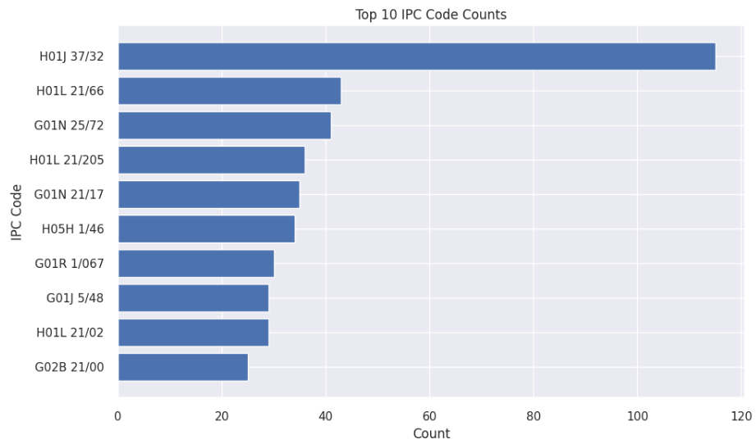
KBSI 소유 반도체 관련 국내외 특허 분석
KBSI 소유 반도체 관련 국내외 특허 피인용 지표 분석
2) IPC 그룹별 피인용 수
- IPC 코드 별 특허 개수(MRAM-반도체 특허 중 가장 많은 빈도의 특허 분야)

Slide 40
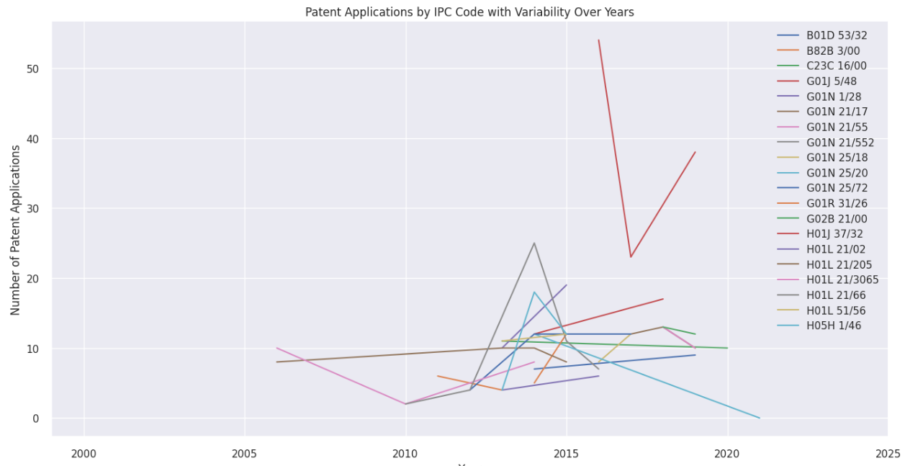
KBSI 소유 반도체 관련 국내외 특허 분석
KBSI 소유 반도체 관련 국내외 특허 피인용 지표 분석
3) IPC 코드의 평균 성장률
- IPC 코드 별 연도에 따른 출원 횟수 변화 시각화

Slide 41
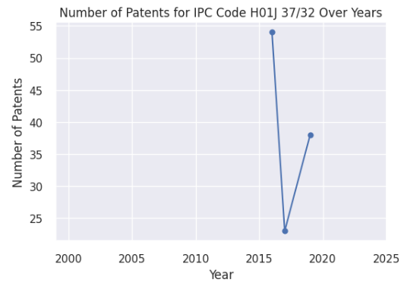
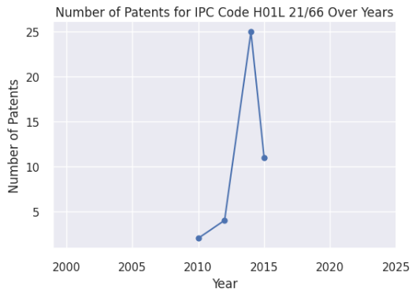
KBSI 소유 반도체 관련 국내외 특허 분석
KBSI 소유 반도체 관련 국내외 특허 피인용 지표 분석
3) IPC 코드의 평균 성장률
- IPC 코드 별 연도에 따른 출원 횟수 변화 시각화 중 큰 변화를 보이는 2가지
<H01J 37/32>
<H01L 21/66>

Slide 42
KBSI 소유 반도체 관련 국내외 특허 분석
KBSI 소유 반도체 관련 국내외 특허 피인용 지표 분석
3) IPC 코드의 평균 성장률
IPC_Code | Average_Growth_Rate (%)
G01N 25/20 | -100.00
G01N 21/552 | -36.37
B82B 3/00 | -33.33
H05H 1/24 | -28.57
G01R 1/067 | -25.00
G01N 21/55 | -23.08
H01J 37/32 | -11.723
C23C 16/00 | -9.09
H01L 21/02 | -8.64
G02B 21/00 | -7.69
G01N 21/17 | -7.37
G01R 31/28 | 0.00
H01L 21/205 | 1.67
H01L 51/56 | 9.09
B01D 53/32 | 28.57
G01J 5/48 | 41.67
1. 각 IPC 코드 별 연도에 따른 성장률 계산
= {(다음 연도 출원 횟수 - 해당 연도 출원 횟수) / 해당 연도 출원 횟수)} * 100
2. 각 IPC 코드 별 연도에 따른 성장률 계산
= 매년 성장률의 합계 / 특허 출원 기간
(특허 출원 기간 : 마지막 출원 연도 - 가장 처음 출원 연도)
3. 평균 성장률이 0%가 아닌 것만 출력 (참고 : 표 2)
(참고 : 표 2)

Slide 43
KBSI 소유 반도체 관련 국내외 특허 분석
KBSI 소유 반도체 관련 국내외 특허 피인용 지표 분석
4) 특허권자의 피인용 수
- 특허권자 별 보유한 특허 수
KOREA BASIC SCIENCE INSTITUTE : 2개
- 특허권자 별 보유한 특허의 피인용 수
1. NEUTRAL PARTICLE BEAM GENERATING APPARATUS WITH IMPROVED NEUTRAL
PARTICLE FLUX BY APPLYING MAGNETIC FIELD ACROSS METAL PLATE : 10
2. APPARATUS AND METHOD FOR GENERATING SOLID ELEMENT NEUTRAL PARTICLE BEAM
CAPABLE OF OVERCOMING TOXICITY OF IMPURITY AND GAS BY USING SOLID ELEMENT
OF SOLID STATE : 8

Slide 44
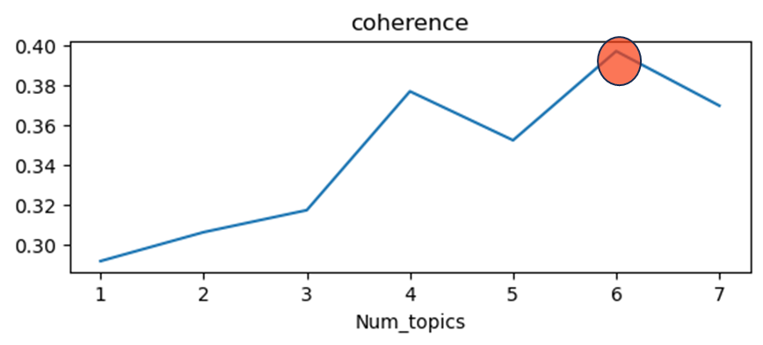
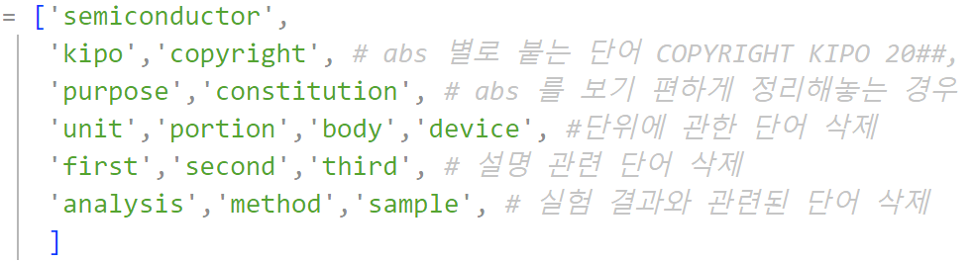
KBSI 소유 반도체 관련 국내외 특허 분석
KBSI 소유 반도체 관련 국내외 특허 LDA 토픽모델링 (총 91건 – 국내 68, 해외 23)
Source : 국내특허68건 + 해외특허23건 (91건) - 국내 = 특허명 + 특허초록 - 해외 = 특허명 + 특허초록
Input variable : Title + Abstract - Lemmatization >= 3
Stopwords :
Number of Topic : 6

Slide 45
KBSI 소유 반도체 관련 국내외 특허 분석
KBSI 소유 반도체 관련 국내외 특허 LDA 토픽모델링 (총 91건 – 국내 68, 해외 23)
에너지 제어 기술 |  | 성형/표면제조 공정 기술 |  | 전자기 분야 실험/기술
λ = 0.2 | λ = 1 | λ = 0.2 | λ = 1 | λ = 0.2 | λ = 1
window | plasma | titanium | material | metal | plasma
holder | gas | solution | layer | bypass | invention
value | chamber | encapsulation | titanium | coil | apparatus
cryogen | source | dioxide | roll | discharge | discharge
opening | vacuum | layer | solution | diode | power
inlet | system | room | surface | loss | electrode
voltage | window | roll | wave | nanostructure | ion
chamber | value | crystalline | film | power | field
phase | light | fault | encapsulation | ion | metal
vacuum | housing | display | dioxide | configuration | space

Slide 46
KBSI 소유 반도체 관련 국내외 특허 분석
KBSI 소유 반도체 관련 국내외 특허 LDA 토픽모델링 (총 91건 – 국내 68, 해외 23)
실험 기기 세팅/연구 방법 |  | 나노 물질,기술,실험 및 장비 |  | 센서 및 화학 신호 제어 처리
λ = 0.2 | λ = 1 | λ = 0.2 | λ = 1 | λ = 0.2 | λ = 1
reactor | surface | helium | invention | cluster | signal
tube | tube | treatment | probe | ammonia | apparatus
pad | plasma | wavelength | stage | detection | cluster
groove | part | accommodation | signal | signal | invention
area | direction | target | element | defect | ammonia
interest | electrode | adsorption | vacuum | output | detection
outer | reactor | mode | helium | rotary | heat
adjustment | element | quantum | treatment | photoionization | image
jig | end | graphene | apparatus | generator | measurement
surface | plate | diffusion | carbon | collection | shaft

Slide 47
고분해능 열분석 & 반도체 관련 해외특허 분석
고분해능 열분석 & 반도체 관련 해외특허 기초통계 (총 80건)
 | TCT | Backward citations | Forward citations | inventors
Mean | 1999.68 | 11.96 | 2.66 | 3.08
std | 9.83 | 15.32 | 4.08 | 2.07
max | 2019 | 88 | 23 | 10
min | 1979 | 0 | 0 | 1

Slide 48
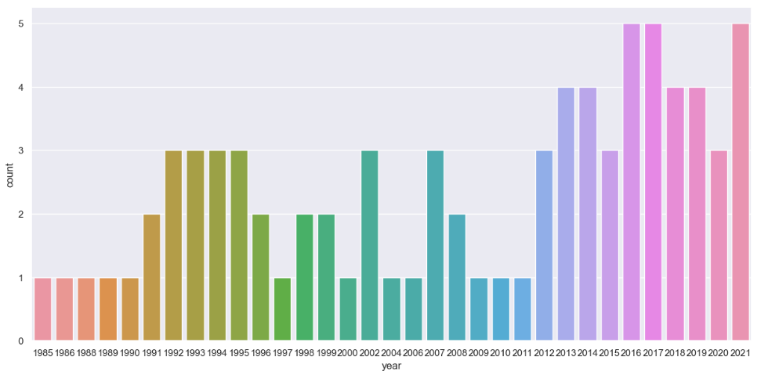
고분해능 열분석 & 반도체 관련 해외특허 분석
고분해능 열분석 & 반도체 관련 해외특허 기초통계 (출원연도) (총 80건)
최근 기간 동안
출원활동이 활발함

Slide 49
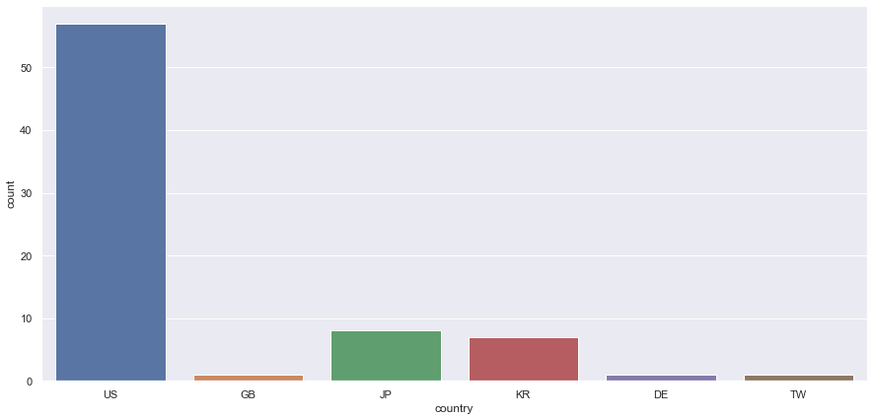
고분해능 열분석 & 반도체 관련 해외특허 분석
고분해능 열분석 & 반도체 관련 해외특허 기초통계 (출원국가) (총 80건)
미국
일본
한국
영국
독일
대만

Slide 50
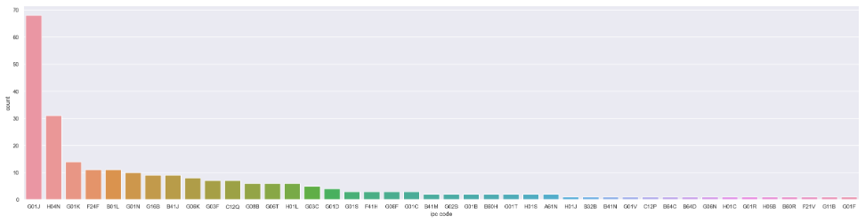
고분해능 열분석 & 반도체 관련 해외특허 분석
고분해능 열분석 & 반도체 관련 해외특허 기초통계 (IPC 코드) (총 80건)
적외선/
가시광선 측정
화상
통신
온도측정
공기조화
실험
장치

Slide 51
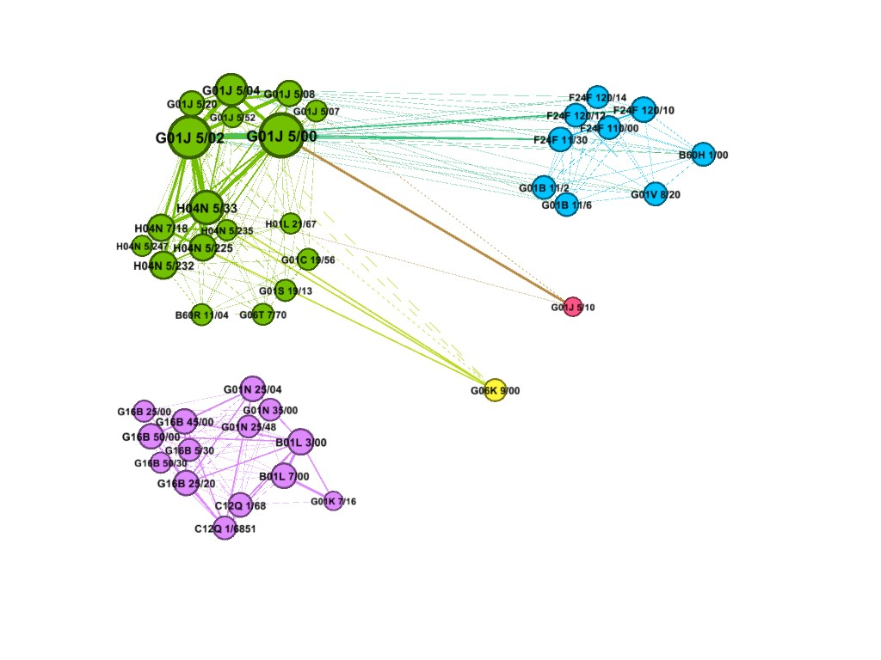
고분해능 열분석 & 반도체 관련 해외특허 분석
고분해능 열분석 & 반도체 관련 해외특허 IPC 네트워크 (총 80건)
영상처리
적외선/가시광선 측정
공기조화
공기조화 시스템
화상통신
공기처리 장치
반도체 장치
길이측정
지구물리
영상측량
무선탐지
방사 고온계
차량부품
이미지 데이터 처리
생물정보학
재료 조사분석
실험장치
그래픽 데이터 판독
생물정보 분석
효소
온도측정

Slide 52
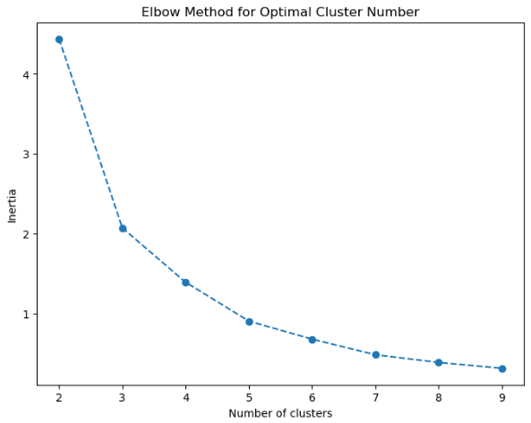
고분해능 열분석 & 반도체 관련 해외특허 분석
고분해능 열분석 & 반도체 관련 해외특허 Doc2vec 클러스터링 (총 80건)
high resolution thermal-semiconductor 특허(80개)의 초록에 대하여 전처리 후 doc2vec 학습
- 전처리 : 표제어 추출, 불용어, 특수기호 및 3글자 이하 단어 삭제
K-means 클러스터링 : 적절한 클러스터 개수를 찾기 위해 Elbow Method 사용
- 클러스터 개수가 3을 넘어가면서 Inertia(응집도, 클러스터에 밀집된 정도)가 크게 줄지 않는 것을 확인

Slide 53
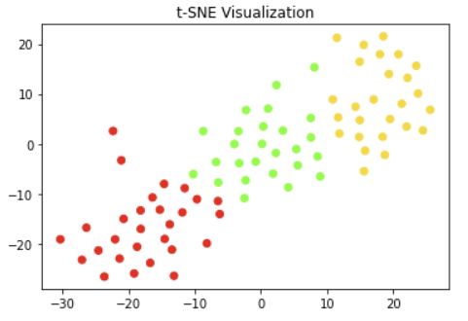
고분해능 열분석 & 반도체 관련 해외특허 분석
고분해능 열분석 & 반도체 관련 해외특허 Doc2vec 클러스터링 (총 80건)
t-SNE를 사용하여 차원 축소 후 시각화

Slide 54
고분해능 열분석 & 반도체 관련 해외특허 분석
고분해능 열분석 & 반도체 관련 해외특허 Doc2vec 클러스터링 (총 80건)
각 클러스터별 특허 제목과 초록을 기반으로 정리
- 클러스터 1 (총 39개 특허)
: 이미지 처리 시스템 성능 향상
- 클러스터 2 (총 32개 특허)
: 타 분야 기술 시스템과의 응용
- 클러스터 3 (총 9개 특허)
: 이미지 및 프린팅 시스템 구조

Slide 55
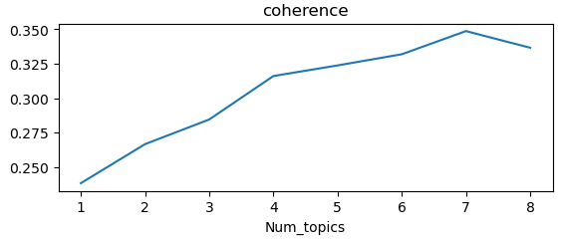
고분해능 열분석 & 반도체 관련 해외특허 분석
고분해능 열분석 & 반도체 관련 해외특허 LDA 토픽모델링 (총 80건)
Source : 고분해능 열분석 장비 관련 특허 80건 (USPTO)
Target variable : InventionTitle + Abstract
Lemmatization > 3
Stopwords : 'high resolution thermal’, 'semiconductor’
Number of Topic : 7
Coherence score

Slide 56
고분해능 열분석 & 반도체 관련 해외특허 분석
고분해능 열분석 & 반도체 관련 해외특허 LDA 토픽모델링 (총 80건)
이미지 데이터 분석 |  | 대상 감지 |  | 반도체 활용 온도기술
λ = 0.2 | λ = 1 | λ = 0.2 | λ = 1 | λ = 0.2 | λ = 1
layer | image | beam | beam | heater | electrode
image | layer | laser | detection | electrode | device
cage | medium | detection | system | drum | heater
laminar | data | wavelength | laser | thermistor | image
medium | device | surveillance | device | resonator | plurality
view | system | direction | sensor | splitting | temperature
unit | camera | axis | method | video | system
state | temperature | fiber | element | circuit | circuit
particulate | method | output | image | cycle | detector
holder | element | apparatus | direction | plasmon | method

Slide 57
고분해능 열분석 & 반도체 관련 해외특허 분석
고분해능 열분석 & 반도체 관련 해외특허 LDA 토픽모델링 (총 80건)
변화 해석 |  | 센서 및 해상도 기술 |  | 화학반응
λ = 0.2 | λ = 1 | λ = 0.2 | λ = 1 | λ = 0.2 | λ = 1
bias | invention | multilayer | sensor | coreactant | film
reference | data | sensor | method | epoxy | probe
wash | hand | gradient | resolution | stencil | heat
curve | system | grid | detector | mixture | layer
hand | probe | resistor | image | antiligand | coreactant
station | bias | housing | array | ligand | epoxy
uniformity | bolometer | region | device | sink | stencil
scanner | sample | resolution | region | master | temperature
event | transition | simulation | multilayer | formation | mixture
transition | reference | identification | structure | film | antiligand

Slide 58
고분해능 열분석 & 반도체 관련 해외특허 분석
고분해능 열분석 & 반도체 관련 해외특허 LDA 토픽모델링 (총 80건)
광학적 특성
λ = 0.2 | λ = 1
contrast | surface
photoresist | element
bottom | heat
qwip | cell
volume | detector
printhead | array
barrier | bottom
polarization | type
assembly | printhead
edge | barrier

Slide 59
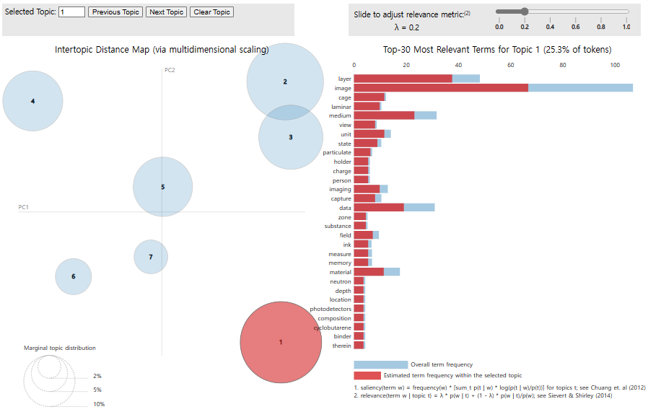
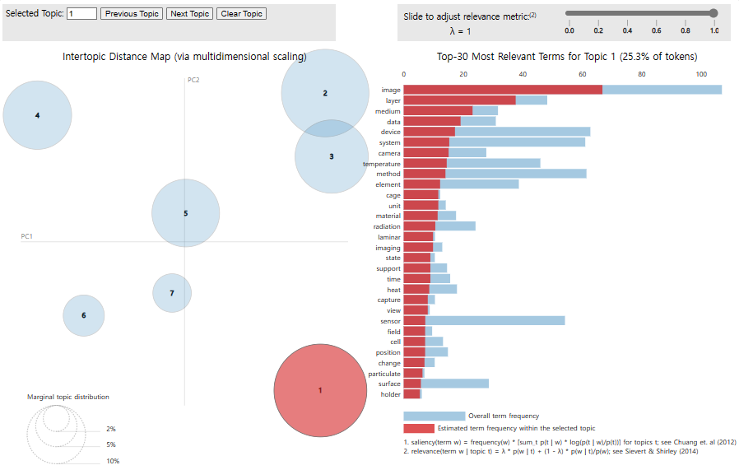
고분해능 열분석 & 반도체 관련 해외특허 분석
고분해능 열분석 & 반도체 관련 해외특허 LDA 토픽모델링 (총 80건)
주제 1 – 이미지 데이터 분석

Slide 60
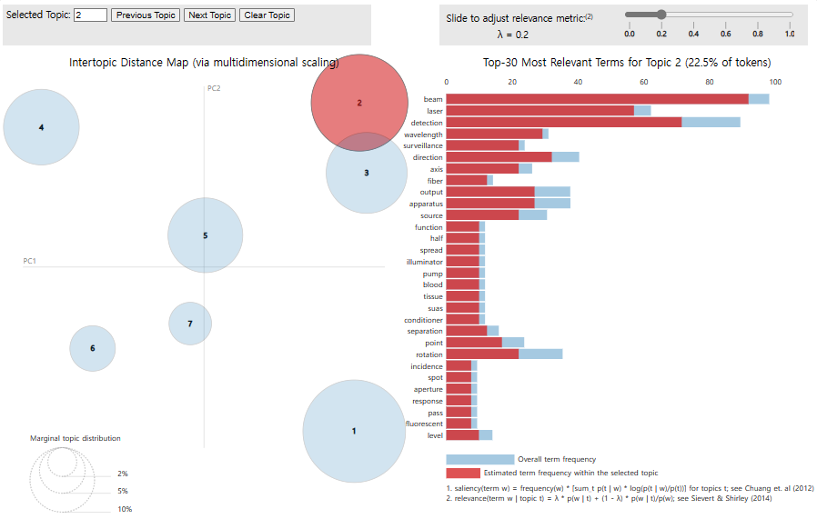
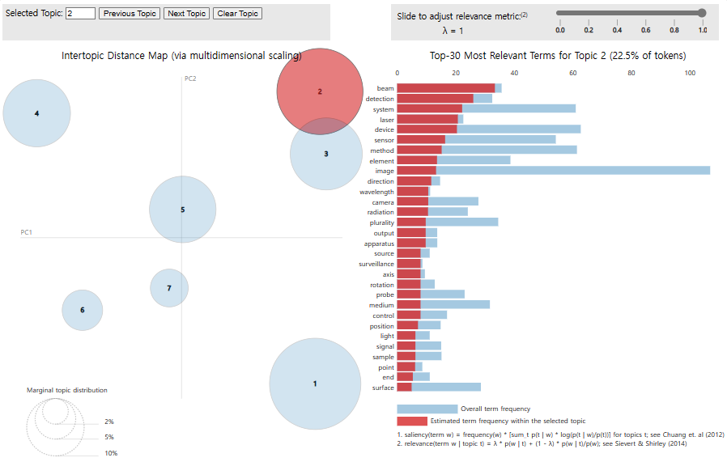
고분해능 열분석 & 반도체 관련 해외특허 분석
고분해능 열분석 & 반도체 관련 해외특허 LDA 토픽모델링 (총 80건)
주제 2 – 대상 감지

Slide 61
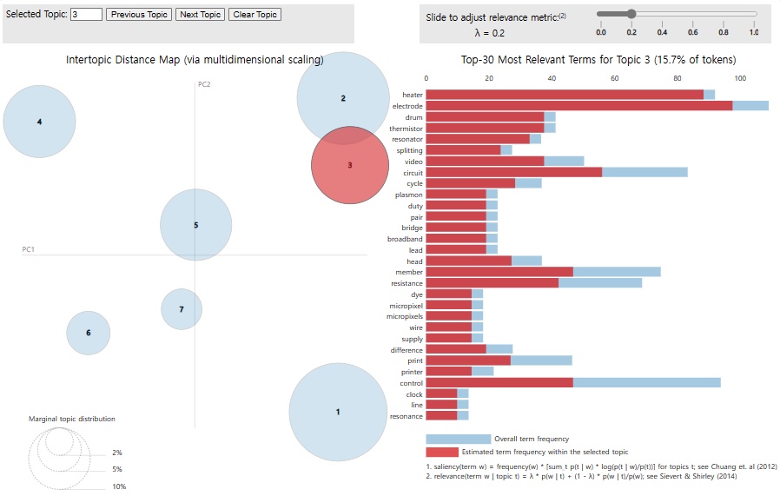
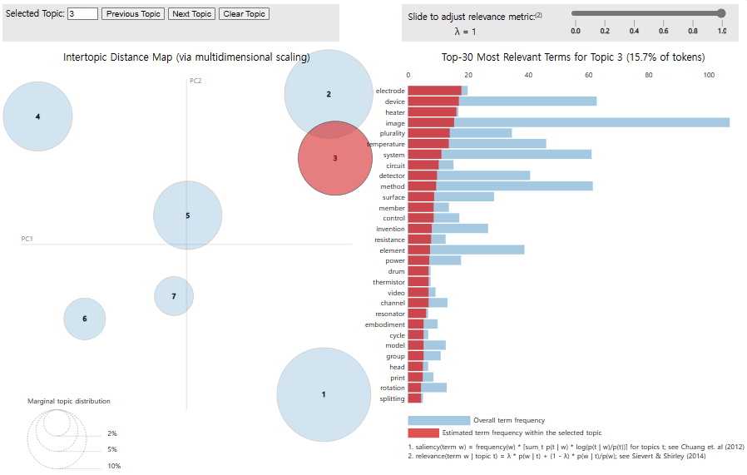
고분해능 열분석 & 반도체 관련 해외특허 분석
고분해능 열분석 & 반도체 관련 해외특허 LDA 토픽모델링 (총 80건)
주제 3 – 반도체 활용 온도기술

Slide 62


고분해능 열분석 & 반도체 관련 해외특허 분석
고분해능 열분석 & 반도체 관련 해외특허 LDA 토픽모델링 (총 80건)
주제 4 – 변화 해석

Slide 63


고분해능 열분석 & 반도체 관련 해외특허 분석
고분해능 열분석 & 반도체 관련 해외특허 LDA 토픽모델링 (총 80건)
주제 5 – 센서 및 해상도 기술

Slide 64


고분해능 열분석 & 반도체 관련 해외특허 분석
고분해능 열분석 & 반도체 관련 해외특허 LDA 토픽모델링 (총 80건)
주제 6 – 화학반응

Slide 65


고분해능 열분석 & 반도체 관련 해외특허 분석
고분해능 열분석 & 반도체 관련 해외특허 LDA 토픽모델링 (총 80건)
주제 7 – 광학적 특성

Slide 66
MRAM 관련 키워드 해외특허 분석
MRAM 관련 키워드 해외특허 기초통계 (총 31,148건)
 | TCT | Backward citations | Forward citations | inventors
Mean | 2004.81 | 14.7 | 3.01 | 2.91
std | 9.43 | 57.9 | 8.37 | 1.89
max | 2023 | 2834 | 481 | 38
min | 1976 | 0 | 0 | 1

Slide 67

MRAM 관련 키워드 해외특허 분석
MRAM 관련 키워드 해외특허 기초통계 (출원연도) (총 31,148건)
최근에 급격한 상승세를 보임

Slide 68

MRAM 관련 키워드 해외특허 분석
MRAM 관련 키워드 해외특허 기초통계 (출원국가) (총 31,148건)
미국
미국이 압도적인 우위를 보이고 있음
일본
한국
독일
대만

Slide 69

MRAM 관련 키워드 해외특허 분석
MRAM 관련 키워드 해외특허 기초통계 (IPC 코드) (총 31,148건)
반도체
장치
전체 IPC 코드 종류가 너무 많은 관계로,
빈도 기준 상위 10개 코드만 시각화
메모리
저장장치
데이터
처리
화상
통신
정보
통신

Slide 70

MRAM 관련 키워드 해외특허 분석
MRAM 관련 키워드 해외특허 IPC 네트워크 (총 31,148건)
반도체 장치
반도체 장치
반도체 장치
자성 반도체 저장장치
저장장치
정보통신
자석
컴퓨팅 장치
데이터 처리
데이터 처리
이미지 데이터 처리
그래픽 데이터 판독
화상통신
영상 데이터 분석
저장장치
개인 식별
치아 손질용 제제
데이터 처리/분석
인쇄회로
이미지 분석
이미지 데이터 처리

Slide 71



MRAM 관련 키워드 해외특허 분석
MRAM 관련 키워드 해외특허 Doc2vec 클러스터링 (총 31,148건)
MRAM 관련 키워드 해외특허(31,148건)의 초록에 대하여 전처리 후 doc2vec 학습
- 전처리 : 표제어 추출, 불용어, 특수기호 및 4글자 이하 단어 삭제
K-means 클러스터링 : 적절한 클러스터 개수를 찾기 위해 Elbow Method 및 차원 축소 후 시각화 등 - 클러스터 개수를 변경해가며, 주요 키워드 분석해본 결과 2개의 클러스터가 가장 잘 나뉘는 것을 확인
PCA Visualization

Slide 72


MRAM 관련 키워드 해외특허 분석
MRAM 관련 키워드 해외특허 Doc2vec 클러스터링 (총 31,148건)
클러스터 별 초록에 대하여 상위 키워드 20개 추출
- 클러스터 별 문서 개수 : 1번 클러스터 16,116개, 2번 클러스터 15,029개
(abstract 내 float 타입의 데이터 3개 섞여 있어 삭제 처리)
- 클러스터를 구분할 수 있을 만한 주요 키워드
: 명확한 구분을 위해 중복되는 상위의 키워드(layer, magnetic, semiconductor, memory 등 제거 후 비교)
1번 클러스터 : electrode, direction, tunnel, magnetization, junction, sensor, ferromagnetic
2번 클러스터Image, light, network, optical, motion

Slide 73


MRAM 관련 키워드 해외특허 분석
MRAM 관련 키워드 해외특허 Doc2vec 클러스터링 (총 31,148건)
클러스터 별 제목에 대하여 상위 키워드 20개 추출
- 클러스터를 구분할 수 있을 만한 주요 키워드
: 명확한 구분을 위해 중복되는 상위의 키워드(layer, magnetic, semiconductor, memory 등 제거 후 비교)
1번 클러스터 : tunnel, magnetization, junction, sensor, transistor, non-volatile, resistive, detection
2번 클러스터 : Image, light, network, optical, video, liquid, crystal, communication
1번 클러스터 : 자기 저항성 메모리/자기 터널 접합 /비휘발성 자기 저장 장치 및 기술 (Magnetic Resistance Memory/Magnetic Tunnel Junction Sensor/Non-Volatile Magnetic Storage Devices and Technology)
2번 클러스터 : 광학 이미지 및 영상 통신 기술 (Optical Imaging and Video Communication Technology)

Slide 74

MRAM 관련 키워드 해외특허 분석
MRAM 관련 키워드 해외특허 LDA 토픽모델링 (1/5)
Source : MRAM 관련 특허 31,148건
Target variable : Title + Abstract
Lemmatization > 3
Stopwords : ’semiconductor’, ‘mram’, ‘magnetic random access memory’
Number of Topic : 8
Coherence score

Slide 75

MRAM 관련 키워드 해외특허 분석
MRAM 관련 키워드 해외특허 LDA 토픽모델링 (2/5)
Intertopic Distance Map
원의 크기
토픽의 단어들의 분포
원의 거리
토픽 간의 유사성

Slide 76
MRAM 관련 키워드 해외특허 분석
MRAM 관련 키워드 해외특허 LDA 토픽모델링 (3/5)
Sailent term
모든 문서들 중에서 가장 많이 등장하는 term에 대한 table
index | term | topic | ratio
0 | layer | 2 | 0.173
1 | memory | 5 | 0.185
2 | cell | 5 | 0.079
3 | image | 4 | 0.071
4 | field | 6 | 0.081
5 | line | 5 | 0.067
6 | data | 3 | 0.064
7 | circuit | 1 | 0.06
8 | power | 1 | 0.039
9 | voltage | 1 | 0.044
10 | vector | 4 | 0.043
11 | output | 1 | 0.042
12 | signal | 1 | 0.04
13 | motion | 4 | 0.039
14 | sensor | 6 | 0.044
15 | region | 2 | 0.035
index | term | topic | ratio
16 | system | 3 | 0.041
17 | bit | 5 | 0.032
18 | electrode | 2 | 0.027
19 | control | 1 | 0.022
20 | material | 2 | 0.02
21 | structure | 2 | 0.036
22 | element | 5 | 0.028
23 | storage | 3 | 0.029
24 | tunnel | 2 | 0.023
25 | junction | 2 | 0.023
26 | magnetization | 2 | 0.022
27 | direction | 2 | 0.02
28 | mtj | 8 | 0.039
29 | surface | 2 | 0.015

Slide 77


MRAM 관련 키워드 해외특허 분석
MRAM 관련 키워드 해외특허 LDA 토픽모델링 (4/5)
Topic 1 : 전자 제어 회로

Slide 78


MRAM 관련 키워드 해외특허 분석
MRAM 관련 키워드 해외특허 LDA 토픽모델링 (4/5)
Topic 2: 자기장 및 자기력 효과

Slide 79


MRAM 관련 키워드 해외특허 분석
MRAM 관련 키워드 해외특허 LDA 토픽모델링 (4/5)
Topic 3 : 데이터 처리 및 통신/정보 관리

Slide 80


MRAM 관련 키워드 해외특허 분석
MRAM 관련 키워드 해외특허 LDA 토픽모델링 (4/5)
Topic 4 : 영상 기반 시스템, 영상 처리 및 분석

Slide 81


MRAM 관련 키워드 해외특허 분석
MRAM 관련 키워드 해외특허 LDA 토픽모델링 (4/5)
Topic 5: 메모리(저장장치) 구조 및 시스템 설계

Slide 82


MRAM 관련 키워드 해외특허 분석
MRAM 관련 키워드 해외특허 LDA 토픽모델링 (4/5)
Topic 6: (광학) 센서 및 감지 시스템

Slide 83


MRAM 관련 키워드 해외특허 분석
MRAM 관련 키워드 해외특허 LDA 토픽모델링 (4/5)
Topic 7:재료(분자,화학) 공정 및 제조 공정

Slide 84


MRAM 관련 키워드 해외특허 분석
MRAM 관련 키워드 해외특허 LDA 토픽모델링 (4/5)
Topic 8 : 자기장 및 기계 제어(시스템)

Slide 85
MRAM 관련 키워드 해외특허 분석
MRAM 관련 키워드 해외특허 LDA 토픽모델링 (4/5)
Relevance term (1/2)
각 문서마다 자주 등장하는 단어의 비율
전자 제어 회로
 | Topic 1
0 | circuit | 0.060
1 | voltage | 0.044
2 | output | 0.042
3 | signal | 0.040
4 | power | 0.039
5 | frequency | 0.023
6 | control | 0.022
7 | input | 0.021
8 | transistor | 0.019
9 | switch | 0.019
10 | source | 0.014
11 | device | 0.013
12 | supply | 0.012
13 | time | 0.010
14 | phase | 0.010
15 | level | 0.009
자기장 및 자기력 효과
 | Topic 2
0 | layer | 0.173
1 | device | 0.039
2 | structure | 0.036
3 | region | 0.035
4 | electrode | 0.027
5 | tunnel | 0.023
6 | junction | 0.023
7 | magnetization | 0.022
8 | element | 0.021
9 | method | 0.021
10 | direction | 0.020
11 | material | 0.020
12 | spin | 0.016
13 | portion | 0.016
14 | surface | 0.015
15 | film | 0.015
데이터 처리 및 통신/정보 관리
 | Topic 3
0 | data | 0.064
1 | device | 0.049
2 | system | 0.041
3 | storage | 0.029
4 | network | 0.021
5 | method | 0.019
6 | information | 0.018
7 | communication | 0.016
8 | controller | 0.015
9 | plurality | 0.013
10 | operation | 0.013
11 | address | 0.011
12 | processor | 0.011
13 | host | 0.009
14 | request | 0.008
15 | node | 0.008
영상 기반 시스템, 영상 처리 및 분석
 | Topic 4
0 | image | 0.071
1 | vector | 0.043
2 | method | 0.039
3 | motion | 0.039
4 | data | 0.025
5 | system | 0.020
6 | frame | 0.019
7 | block | 0.018
8 | value | 0.015
9 | video | 0.015
10 | point | 0.015
11 | model | 0.013
12 | pixel | 0.011
13 | field | 0.011
14 | time | 0.010
15 | plurality | 0.010

Slide 86
MRAM 관련 키워드 해외특허 분석
MRAM 관련 키워드 해외특허 LDA 토픽모델링 (5/5)
Relevance term (2/2)
각 문서마다 자주 등장하는 단어의 비율
메모리(저장장치) 구조 및 시스템 설계
 | Topic 5
0 | memory | 0.185
1 | cell | 0.079
2 | line | 0.067
3 | data | 0.034
4 | bit | 0.032
5 | device | 0.032
6 | element | 0.028
7 | plurality | 0.027
8 | state | 0.022
9 | array | 0.021
10 | operation | 0.020
11 | resistance | 0.018
12 | word | 0.015
13 | method | 0.015
14 | access | 0.015
15 | value | 0.014
(광학) 센서 및 감지 시스템
 | Topic 6
0 | field | 0.081
1 | sensor | 0.044
2 | surface | 0.022
3 | element | 0.022
4 | direction | 0.019
5 | head | 0.017
6 | system | 0.016
7 | position | 0.014
8 | beam | 0.014
9 | body | 0.013
10 | device | 0.013
11 | source | 0.012
12 | coil | 0.011
13 | pole | 0.010
14 | section | 0.010
15 | plane | 0.010
재료(분자,화학) 공정 및 제조 공정
 | Topic 7
0 | temperature | 0.029
1 | material | 0.025
2 | sub | 0.024
3 | method | 0.023
4 | medium | 0.021
5 | device | 0.019
6 | invention | 0.017
7 | component | 0.014
8 | display | 0.013
9 | process | 0.013
10 | conductor | 0.012
11 | anisotropy | 0.012
12 | crystal | 0.012
13 | chip | 0.012
14 | particle | 0.010
15 | state | 0.009
자기장 및 기계 제어(시스템)
 | Topic 8
0 | mtj | 0.039
1 | system | 0.036
2 | control | 0.030
3 | vehicle | 0.029
4 | method | 0.017
5 | flow | 0.017
6 | fluid | 0.014
7 | machine | 0.013
8 | unit | 0.012
9 | pressure | 0.012
10 | motor | 0.011
11 | track | 0.010
12 | valve | 0.009
13 | engine | 0.008
14 | record | 0.008
15 | heat | 0.008

Slide 87

적합성 검증
방법론 개요
- 적합도 = ‘특허 데이터셋 제목 키워드 집합’과 ‘비교 대상 키워드 집합’ 사이의 Jaccard 유사도
- 매력도 = 특허 피인용지수
[ 비교 대상 키워드 집합 ]
- (MRAM) MRAM 연관기술 키워드 (KBSI 제공)
- (고분해능 열분석) high resolution thermal, semiconductor
[ Jaccard 유사도 계산방법 ]
$$Jaccard 유사도\left(KBSI 데이터셋\right)=\frac{키워드 교집합 크기}{전체 키워드 집합 크기}$$
$$Jaccard 유사도\left(해외 동향 데이터셋\right)=\frac{키워드 교집합 크기}{전체 키워드 집합 크기}∗(가중치)$$
* Jaccard 유사도는 키워드 수의 다양성 및 데이터셋 크기에 영향을 많이 받으므로, 해외 동향 데이터셋의 Jaccard 유사도 계산 시 KBSI 데이터셋 크기에 대한 비율을 가중치로 반영함 (MRAM - ${(해외동향 데이터셋 크기)}/{(KBSI 데이터셋 크기)}= {160}/{91}$ , 고분해능 열분석 - ${(해외동향 데이터셋 크기)}/{(KBSI 데이터셋 크기)}= {80}/{91}$)

Slide 88


적합성 검증
시각화
해외동향
기술적합도 = 0.063
기술매력도 = 3.306
해외동향
기술적합도 = 0.012
기술매력도 = 2.663
기술적합도와 기술매력도 양쪽 모두에서 해외 동향과 차이를 보임
기술적합도는 비슷하나 기술매력도에서 해외 동향과 차이를 보임
기술적합도 = 0.046
기술매력도 = 0.692
기술적합도 = 0.008
기술매력도 = 0.692
KBSI
KBSI
< 적합도-매력도 매트릭스 (MRAM) >
< 적합도-매력도 매트릭스 (고분해능 열분석) >

Slide 89

한국기초과학지원연구원 과제 진행사항 (11/30)
[ 참고 ] KBSI 소유 반도체 관련 국내특허 초록 명사 네트워크 (총 68건 – 권리중단 특허 제외)
공정요소
데이터 분석
장비제어
재료 가공
해석방법
장비관리
표면처리
전선특성
파장기술

Slide 90

한국기초과학지원연구원 과제 진행사항 (11/30)
[ 참고 ] KBSI 소유 반도체 관련 국내특허 초록 명사 네트워크 (총 68건 – 권리중단 특허 제외)
공정 요소
 | 관련 단어
측정 및 제어 | Unit, Rate, Port, Valve
지원 및 위치 | Support, Space, Position
냉각 관련 | Cooling
시스템 및 생성 | System, Generation
공간 및 부분 | Space, Portion
실험 및 장비 | Specimen, Plurality, Vacuum, Chamber
실험 및 측정 도구 | Station, Stage, Probe

Slide 91

한국기초과학지원연구원 과제 진행사항 (11/30)
[ 참고 ] KBSI 소유 반도체 관련 국내특허 초록 명사 네트워크 (총 68건 – 권리중단 특허 제외)
장비 관리
 | 관련 단어
물체 및 위치 | Side, Hole, Container, Housing
도형 및 방향 | Figure, Orientation
문서 및 파일 형식 | File, Format, Portrait
화학 및 공정 | Injection, Deposition
파일 및 문서 위치 | Inline, Therein

Slide 92

한국기초과학지원연구원 과제 진행사항 (11/30)
[ 참고 ] KBSI 소유 반도체 관련 국내특허 초록 명사 네트워크 (총 68건 – 권리중단 특허 제외)
데이터 분석
 | 관련 단어
데이터 및 정보 처리 | Data, Signal, Content
실험 및 측정 | Sample, Result, Analysis
발명품 및 장치 | Invention, Apparatus, Embodiment
물리학 및 열역학 | Heat, Semiconductor
문서 및 내용 | Source
기술 및 수정 | Method, Correction

Slide 93

한국기초과학지원연구원 과제 진행사항 (11/30)
[ 참고 ] KBSI 소유 반도체 관련 국내특허 초록 명사 네트워크 (총 68건 – 권리중단 특허 제외)
재료 가공
 | 관련 단어
재료 및 화학 반응 | Material, Titanium, Element
화학 반응 및 제조 과정 | Reaction, Step, Manufacturing
시간 및 온도 | Minute, Temperature
수분 및 상태 | Water

Slide 94

한국기초과학지원연구원 과제 진행사항 (11/30)
[ 참고 ] KBSI 소유 반도체 관련 국내특허 초록 명사 네트워크 (총 68건 – 권리중단 특허 제외)
장비제어
 | 관련 단어
장비 구성 | Equipment, Module, Factor, Electrode, Process, Constitution, Plate, Circuit, Electron
측정 및 제어 | Condition, Control, Value, Diameter, Output, Input, Difference
물리적 특성 | Pressure, Frequency, Bias, Density, Voltage, Distribution
화학적 특성 | Plasma

Slide 95

한국기초과학지원연구원 과제 진행사항 (11/30)
[ 참고 ] KBSI 소유 반도체 관련 국내특허 초록 명사 네트워크 (총 68건 – 권리중단 특허 제외)
해석방법
 | 관련 단어
대상 특징 | Body, Part, Recess, Multiple, Core, Groove, Shape, Center, Block
작용 | Effect, Processing
측정 및 제어 | Measurement, Accuracy, Interval, Weight

Slide 96

한국기초과학지원연구원 과제 진행사항 (11/30)
[ 참고 ] KBSI 소유 반도체 관련 국내특허 초록 명사 네트워크 (총 68건 – 권리중단 특허 제외)
파장기술
 | 관련 단어
장비 구성 | Device, Waveguide, Antenna, Dielectric, Tube, Magnet
작용 | Loss, Microwave, Wave, Power, Discharge
위치 및 방향 | Direction, Inside, Area, Thereof, Outside

Slide 97

한국기초과학지원연구원 과제 진행사항 (11/30)
[ 참고 ] KBSI 소유 반도체 관련 국내특허 초록 명사 네트워크 (총 68건 – 권리중단 특허 제외)
표면처리
 | 관련 단어
물질 | Layer, Substrate, Surface, Light
특성 | Point, Base
작용 | Supply, Operation

Slide 98

한국기초과학지원연구원 과제 진행사항 (11/30)
[ 참고 ] KBSI 소유 반도체 관련 국내특허 초록 명사 네트워크 (총 68건 – 권리중단 특허 제외)
전선특성
 | 관련 단어
물질 | Cable, Wire, Pin
속성 | Field, Property, Time, Length
측정 | Efficiency

Slide 99

한국기초과학지원연구원 과제 진행사항 (11/30)
[ 참고 ] KBSI 소유 반도체 관련 국내특허 IPC 네트워크 (총 68건 – 권리중단 특허 제외)
광학 시스템
광통신
합금변형
합금
전송기술
재료의 조사
분석 장치
(광학적 수단)
가열전선
전기변량 측정
반도체 장치
금속의 물리적
구조 개량 및
열처리 장치
광학
시스템
전기 측정
광학 측정
스펙트럼 측정
반도체 장치 처리
나노구조
제조 및 처리
재료의 조사
분석 장치
(열적 수단)
열화상 측정
재료의 조사
분석 장치
(광학적 수단)
열 측정
전기변량 측정
전기적 효과
전기주조
재료 조사
분석 장치
(액체 증류, 응고 등)
전기도금 분석
전기적
특성 분석

Slide 100
한국기초과학지원연구원 과제 진행사항 (11/30)
[ 참고 ] KBSI 소유 반도체 관련 국내특허 지표 기초통계 (총 68건 – 권리중단 특허 제외)
 | TCT | Backward citations | inventors
Mean | 2009.99 | 9.74 | 3.38
std | 4.94 | 4.15 | 2.14
max | 2018 | 23 | 11
min | 1992 | 0 | 0

